Slide 1
Capacitación Laboral
Contrato de trabajo en tiempos de Coronavirus
Remuneración, aportes y contribuciones
Dr. Gustavo Segu

Slide 2
Situación
Antes de la cuarentena

Slide 3
Situación antes de la cuarentena
AMPLICACIÓN DE LA EMERGENCIA SANITARIA
DECRETO 260/2020
Art. 1 - Amplíase la emergencia pública en materia sanitaria establecida por ley 27541, en virtud de la pandemia declarada por la Organización Mundial de la Salud (OMS) en relación con el coronavirus COVID-19, por el plazo de un (1) año a partir de la entrada en vigencia del presente decreto.
Aplicación: desde el 12/3/2020

Slide 4
Situación antes de la cuarentena
CUARENTENA OBLIGATORIA
DECRETO 260/2020
Art. 7 -
1. Deberán permanecer aisladas durante 14 días, plazo que podrá ser modificado por la Autoridad de Aplicación según la evolución epidemiológica, las siguientes personas:
a) Quienes revistan la condición de “casos sospechosos”. A los fines del presente decreto, se considera “caso sospechoso” a la persona que presenta fiebre y uno o más síntomas respiratorios (tos, dolor de garganta o dificultad respiratoria) y que además, en los últimos días, tenga historial de viaje a “zonas afectadas” o haya estado en contacto con casos confirmados o probables de COVID-19. La definición podrá ser actualizada por la autoridad sanitaria, en función de la evolución epidemiológica.
b) Quienes posean confirmación médica de haber contraído el COVID-19.
c) Los “contactos estrechos” de las personas comprendidas en los apartados a) y b) precedentes en los términos en que lo establece la Autoridad de Aplicación. (…)

Slide 5
Situación antes de la cuarentena
CUARENTENA OBLIGATORIA - DECRETO 260/2020
Art. 7 - (…)
d) Quienes arriben al país habiendo transitado por “zonas afectadas”. Estas personas deberán también brindar información sobre su itinerario, declarar su domicilio en el país y someterse a un examen médico lo menos invasivo posible para determinar el potencial riesgo de contagio y las acciones preventivas a adoptar que deberán ser cumplidas, sin excepción. No podrán ingresar ni permanecer en el territorio nacional los extranjeros no residentes en el país que no den cumplimiento a la normativa sobre aislamiento obligatorio y a las medidas sanitarias vigentes, salvo excepciones dispuestas por la autoridad sanitaria o migratoria.
e) Quienes hayan arribado al país en los últimos 14 días, habiendo transitado por “zonas afectadas”. No podrán permanecer en el territorio nacional los extranjeros no residentes en el país que no den cumplimiento a la normativa sobre aislamiento obligatorio y a las medidas sanitarias vigentes, salvo excepciones dispuestas por la autoridad sanitaria o migratoria.

Slide 6
Situación antes de la cuarentena
LICENCIA EXCEPCIONAL PARA TRABAJADORES SECTOR PRIVADO Y PUBLICO PERSONAL INGRESADO DESDE EL EXTERIOR
RESOLUCIÓN (MTESS) 178/2020 - DEROGADA
Art. 1 - Otórguese licencia excepcional a todas aquellas personas trabajadoras del sector público o privado en relación de dependencia que habiendo ingresado al país desde el exterior, en forma voluntaria permanezcan en sus hogares, en un todo de acuerdo con lo dispuesto en las recomendaciones del Ministerio de Salud de la Nación.
Art. 2 - La licencia establecida en el artículo precedente no afectará la normal percepción de las remuneraciones normales y habituales, como así tampoco de los adicionales que por ley o convenio les correspondiere percibir.
Art. 3 - La licencia excepcional prevista en la presente no se computará a los fines de considerar toda otra prevista normativamente o por convenio y que pudieran corresponder al uso y goce del trabajador.
Aplicación: desde el 10/3/2020 hasta el 13/3/2020

Slide 7
Situación antes de la cuarentena
ALCANCES DE LA LICENCIA EXCEPCIONAL PARA TRABAJADORES DEL SECTOR PUBLICO Y PRIVADO
RESOLUCIÓN (MTESS) 184/2020 - DEROGADA
Art. 1 - La licencia prevista en la resolución (MTESS) 178/2020, alcanza a todos aquellos casos en que por cumplimiento de las recomendaciones del Ministerio de Salud de la Nación, de otras autoridades jurisdiccionales competentes o por recomendación médica en casos concretos, el trabajador deba permanecer o permanezca por aceptación voluntaria de la recomendación, aislado o en cuarentena.
Art. 2 - Se considerará incluidos a estos efectos, a quienes presten servicios de forma continua bajo figuras no dependientes como las locaciones de servicios reguladas por el decreto 1109/2017, aquellas que se desarrollen en forma análoga dentro del sector privado, las prestaciones resultantes de becas en lugares de trabajo, pasantías y residencias médicas comprendidas en la ley 22127. En el caso de pluriempleo o de múltiples receptores de servicios, la licencia alcanzará a los distintos contratos.
Art. 3 - En el caso de aislamiento voluntario, pesa sobre el trabajador o prestador de servicios la comunicación y acreditación de estar comprendido dentro de las recomendaciones respectivas.
Art. 4 - Los plazos de licencia se computarán como tiempo de servicio.
Aplicación: El 13/3/2020

Slide 8
Situación antes de la cuarentena
SUSPENSIÓN DE REALIZAR TAREAS A DETERMINADOS TRABAJADORES ART. 7. D. 260
RESOLUCIÓN (MTESS) 202/2020
DEROGACIONES
Art. 1 - Deróguense las resoluciones (MTESS) 178 y 184 de fechas 6 de marzo de 2020 y 10 de marzo de 2020, respectivamente.
SUSPENSIÓN DEL DEBER DE ASISTENCIA art. 7 D. 260/2020
Art. 2 - Suspéndase el deber de asistencia al lugar de trabajo, con goce íntegro de sus remuneraciones, a todos los trabajadores y las trabajadoras que se encuentren en las situaciones descriptas en el artículo 7 del decreto de necesidad y urgencia 260 y todo otro de naturaleza similar que en el futuro emane de la autoridad sanitaria, cualquiera sea la naturaleza del vínculo jurídico de que se trate, considerándose incluidos a estos efectos también a quienes presten servicios de forma continua bajo figuras no dependientes como las locaciones de servicios reguladas por el decreto 1109/2017, aquellas otras que se desarrollen en forma análoga dentro del sector privado, las prestaciones resultantes de becas en lugares de trabajo, pasantías y residencias médicas comprendidas en la ley 22127. En el caso de pluriempleo o de múltiples receptores de servicios, los efectos previstos en la suspensión de que trata la presente norma alcanzarán a los distintos contratos.

Slide 9
Situación antes de la cuarentena
SUSPENSIÓN DE REALIZAR TAREAS A DETERMINADOS TRABAJADORES
RESOLUCIÓN (MTESS) 202/2020
COMUNICACIÓN AL EMPLEADOR
Art. 3 - Los trabajadores y las trabajadoras que se encontraren comprendidos en los supuestos contemplados en el artículo 7 del decreto de necesidad y urgencia 260 y toda otra norma similar que en un futuro se dicte, deberán comunicar dicha circunstancia al empleador de manera fehaciente y detallada dentro de un plazo máximo de 48 horas.
TELETRABAJO
Art. 4 - Los trabajadores y las trabajadoras alcanzados por la dispensa del deber de asistencia al lugar de trabajo que no posean confirmación médica de haber contraído el COVID-19, ni la sintomatología descripta en el inciso a) del artículo 7 del decreto de necesidad y urgencia 260, cuyas tareas habituales u otras análogas puedan ser realizadas desde el lugar de aislamiento, deberán en el marco de la buena fe contractual, establecer con su empleador las condiciones en que dicha labor será realizada.

Slide 10
Situación antes de la cuarentena
SUSPENSIÓN DE REALIZAR TAREAS A DETERMINADOS TRABAJADORES
RESOLUCIÓN (MTESS) 202/2020
OBLIGACIÓN DE LOS TRABAJADORES
Art. 5 - Los empleadores y las trabajadoras y los trabajadores deberán facilitar y acatar las acciones preventivas generales y el seguimiento de la evolución de las personas enfermas o que hayan estado en contacto con las mismas que determine la autoridad sanitaria nacional. Asimismo, deberán reportar ante dicha autoridad toda situación que encuadre en los supuestos previstos en el artículo 7 del decreto de necesidad y urgencia 260.
OBLIGACIÓN DE LOS EMPLEADORES
Art. 6 - El empleador deberá extremar los recaudos suficientes que permitan satisfacer las condiciones y medio ambiente de trabajo en consonancia con los protocolos establecidos por la autoridad sanitaria para la emergencia Coronavirus - COVID-19.
Aplicación: desde el 14/3/2020

Slide 11
Situación antes de la cuarentena
LICENCIA LABORAL PARA GRUPOS DE RIESGO
RESOLUCIÓN (MTESS) 207/2020
Art. 1 - Suspéndase el deber de asistencia al lugar de trabajo por el plazo de catorce días (14) días, con goce íntegro de sus remuneraciones, a todos los trabajadores y las trabajadoras que se encuentren en las situaciones descriptas en los incisos a); b) y c) de este artículo, cualquiera sea la naturaleza del vínculo jurídico de que se trate, considerándose incluidos a estos efectos también a quienes presten servicios de forma continua bajo figuras no dependientes como las locaciones de servicios reguladas por el decreto 1109/2017, aquellas otras que se desarrollen en forma análoga dentro del sector privado, las prestaciones resultantes de becas en lugares de trabajo, pasantías y residencias médicas comprendidas en la ley 22127. En el caso de pluriempleo o de múltiples receptores de servicios, los efectos previstos en la suspensión de que trata la presente norma alcanzarán a los distintos contratos.
IMPORTANTE
(*) La R. (MTESS) 296/2020 (BO: 3/4/2020) dispuso la prórroga automática por el tiempo que dure la extensión del “aislamiento social, preventivo y obligatorio” establecido por el decreto de necesidad y urgencia 297/2020 y sus complementarios

Slide 12
Situación antes de la cuarentena
LICENCIA LABORAL PARA GRUPOS DE RIESGO
RESOLUCIÓN (MTESS) 207/2020
a. Trabajadores y trabajadoras mayores de sesenta (60) años de edad, excepto que sean considerados “personal esencial para el adecuado funcionamiento del establecimiento”. Se considerará “personal esencial” a todos los trabajadores del sector salud.
b. Trabajadoras embarazadas
c. Trabajadores y trabajadoras incluidos en los grupos de riesgo que define la autoridad sanitaria nacional.
Dichos grupos, de conformidad con la definición vigente al día de la fecha, son:
1. Enfermedades respiratorias crónica: enfermedad pulmonar obstructiva crónica [EPOC], enfisema congénito, displasia broncopulmonar, bronquiectasias, fibrosis quística y asma moderado o severo.
2. Enfermedades cardíacas: Insuficiencia cardíaca, enfermedad coronaria, valvulopatías y cardiopatías congénitas.
3. Inmunodeficiencias.
4. Diabéticos, personas con insuficiencia renal crónica en diálisis o con expectativas de ingresar a diálisis en los siguientes seis meses.
No podrá declararse personal esencial a los trabajadores comprendidos en los incisos b) y c).

Slide 13
Situación antes de la cuarentena
LICENCIA LABORAL PARA GRUPOS DE RIESGO
RESOLUCIÓN (MTESS) 207/2020 - GRUPOS DE RIESGO
LISTADO ACTUALIZADO POR LA R (MS) 627/2020 – BO: 20/3/2020
I. Personas con enfermedades respiratorias crónicas: hernia diafragmática, enfermedad pulmonar obstructiva crónica [EPOC], enfisema congénito, displasia broncopulmonar, traqueostomizados crónicos, bronquiectasias, fibrosis quística y asma moderado o severo.
II. Personas con enfermedades cardíacas: insuficiencia cardíaca, enfermedad coronaria, reemplazo valvular, valvulopatías y cardiopatías congénitas.
III. Personas diabéticas.
IV. Personas con insuficiencia renal crónica en diálisis o con expectativas de ingresar a diálisis en los siguientes seis meses.
V. Personas con Inmunodeficiencias:
* Congénita, asplenia funcional o anatómica (incluida anemia drepanocítica) y desnutrición grave
* VIH dependiendo del status (< de 350 CD4 o con carga viral detectable)
* Personas con medicación inmunosupresora o corticoides en altas dosis (mayor a 2 mg/kg/día de metilprednisona o más de 20 mg/día o su equivalente por más de 14 días)
VI. Pacientes oncológicos y trasplantados:
* con enfermedad oncohematológica hasta seis meses posteriores a la remisión completa
* con tumor de órgano sólido en tratamiento
* trasplantados de órganos sólidos o de precursores hematopoyéticos
VII. Personas con certificado único de discapacidad.

Slide 14
Situación antes de la cuarentena
LICENCIA LABORAL PARA GRUPOS DE RIESGO
RESOLUCIÓN (MTESS) 207/2020
TELETRABAJO
Art. 2 - Los trabajadores y las trabajadoras alcanzados por la dispensa del deber de asistencia al lugar de trabajo según esta resolución, cuyas tareas habituales u otras análogas puedan ser realizadas desde el lugar de aislamiento, deberán en el marco de la buena fe contractual, establecer con su empleador las condiciones en que dicha labor será realizada.
INASISTENCIA POR CUIDADO DE HIJO EN EDAD ESCOLAR
Art. 3 - Dispónese que, mientras dure la suspensión de clases en las escuelas establecida por resolución (ME) 108/2020 o sus modificatorias que en lo sucesivo se dicten, se considerará justificada la inasistencia del progenitor, progenitora, o persona adulta responsable a cargo, cuya presencia en el hogar resulte indispensable para el cuidado del niño, niña o adolescente. La persona alcanzada por esta dispensa deberá notificar tal circunstancia a su empleador o empleadora, justificando la necesidad y detallando los datos indispensables para que pueda ejercerse el adecuado control. Podrá acogerse a esta dispensa solo un progenitor o persona responsable, por hogar.

Slide 15
Situación antes de la cuarentena
LICENCIA LABORAL PARA GRUPOS DE RIESGO
RESOLUCIÓN (MTESS) 207/2020
Art. 4 - Recomiéndase a los empleadores y empleadoras que dispongan las medidas necesarias para disminuir la presencia de trabajadores y trabajadoras en el establecimiento a aquellos indispensables para el adecuado funcionamiento de la empresa o establecimiento, adoptando a tal fin, las medidas necesarias para la implementación de la modalidad de trabajo a distancia.
Vigencia: 17/3/2020
Aplicación: desde el 17/3/2020

Slide 16
Situación antes de la cuarentena
INFORME A LA ART DE TELETRABAJADORES
RESOLUCIÓN (SRT) 21/2020
Art. 1 - Establécese que los empleadores que habiliten a sus trabajadores a realizar su prestación laboral desde su domicilio particular en el marco de la emergencia sanitaria dispuesta por el decreto 260 de fecha 12 de marzo de 2020 deberán denunciar a la Aseguradora de Riesgos de Trabajo (ART) a la que estuvieran afiliados, el siguiente detalle:
* Nómina de trabajadores afectados (apellido, nombre y CUIL).
* Domicilio donde se desempeñará la tarea y frecuencia de la misma (cantidad de días y horas por semana).
El domicilio denunciado será considerado como ámbito laboral a todos los efectos de la ley 24557 sobre riesgos del trabajo.
Aplicación: desde el 17/3/2020

Slide 17
Declaración de emergencia y aislamiento
D. 297/2020
Alcances

Slide 18
Declaración de emergencia y aislamiento
AISLAMIENTO SOCIAL PREVENTIVO Y OBLIGATORIO HASTA EL 31/03/2020
DECRETO 297/2020
Art. 1 - A fin de proteger la salud pública, lo que constituye una obligación inalienable del Estado Nacional, se establece para todas las personas que habitan en el país o se encuentren en él en forma temporaria, la medida de “aislamiento social, preventivo y obligatorio” en los términos indicados en el presente decreto. La misma regirá desde el 20 hasta el 31 de marzo inclusive del corriente año, pudiéndose prorrogar este plazo por el tiempo que se considere necesario en atención a la situación epidemiológica.
Esta disposición se adopta en el marco de la declaración de pandemia emitida por la Organización Mundial de la Salud (OMS), la Emergencia Sanitaria ampliada por el decreto 260/2020 y su modificatorio, y en atención a la evolución de la situación epidemiológica, con relación al coronavirus - COVID-19.
Art. 2 - Durante la vigencia del “aislamiento social, preventivo y obligatorio”, las personas deberán permanecer en sus residencias habituales o en la residencia en que se encuentren a las 00:00 horas del día 20 de marzo de 2020, momento de inicio de la medida dispuesta. Deberán abstenerse de concurrir a sus lugares de trabajo y no podrán desplazarse por rutas, vías y espacios públicos, todo ello con el fin de prevenir la circulación y el contagio del virus COVID-19 y la consiguiente afectación a la salud pública y los demás derechos subjetivos derivados, tales como la vida y la integridad física de las personas.
Quienes se encuentren cumpliendo el aislamiento dispuesto en el artículo 1, solo podrán realizar desplazamientos mínimos e indispensables para aprovisionarse de artículos de limpieza, medicamentos y alimentos.

Slide 19
Declaración de emergencia y aislamiento
AISLAMIENTO SOCIAL PREVENTIVO Y OBLIGATORIO HASTA EL 31/03/2020
DECRETO 297/2020
Art. 4 - Cuando se constate la existencia de infracción al cumplimiento del “aislamiento social, preventivo y obligatorio” o a otras normas dispuestas para la protección de la salud pública en el marco de la emergencia sanitaria, se procederá de inmediato a hacer cesar la conducta infractora y se dará actuación a la autoridad competente, en el marco de los artículos 205, 239 y concordantes del Código Penal.
El Ministerio de Seguridad deberá disponer la inmediata detención de los vehículos que circulen en infracción a lo dispuesto en el presente decreto y procederá a su retención preventiva por el tiempo que resulte necesario, a fin de evitar el desplazamiento de los mismos, para salvaguarda de la salud pública y para evitar la propagación del virus.
Art. 5 - Durante la vigencia del “aislamiento social, preventivo y obligatorio” no podrán realizarse eventos culturales, recreativos, deportivos, religiosos, ni de ninguna otra índole que impliquen la concurrencia de personas. Se suspende la apertura de locales, centros comerciales, establecimientos mayoristas y minoristas, y cualquier otro lugar que requiera la presencia de personas

Slide 20
Declaración de emergencia y aislamiento
D. 297/2020
Excepciones

Slide 21
Declaración de emergencia y aislamiento
D. 297/2020 – ACTIVIDADES Y SERVICIOS EXCEPTUADOS DEL AISLAMIENTO
Art. 6 - Quedan exceptuadas del cumplimiento del “aislamiento social, preventivo y obligatorio” y de la prohibición de circular, las personas afectadas a las actividades y servicios declarados esenciales en la emergencia, según se detalla a continuación, y sus desplazamientos deberán limitarse al estricto cumplimiento de esas actividades y servicios:
1. Personal de salud, fuerzas de seguridad, fuerzas armadas, actividad migratoria, servicio meteorológico nacional, bomberos y control de tráfico aéreo.
2. Autoridades superiores de los gobiernos nacional, provinciales, municipales y de la Ciudad Autónoma de Buenos Aires, trabajadores y trabajadoras del sector público nacional, provincial, municipal y de la Ciudad Autónoma de Buenos Aires, convocados para garantizar actividades esenciales requeridas por las respectivas autoridades.
3. Personal de los servicios de justicia de turno, conforme establezcan las autoridades competentes.
4. Personal diplomático y consular extranjero acreditado ante el gobierno argentino, en el marco de la Convención de Viena sobre Relaciones Diplomáticas y la Convención de Viena de 1963 sobre Relaciones Consulares y al personal de los organismos internacionales acreditados ante el gobierno argentino, de la Cruz Roja y Cascos Blancos.
5. Personas que deban asistir a otras con discapacidad; familiares que necesiten asistencia; a personas mayores; a niños, a niñas y a adolescentes.
6. Personas que deban atender una situación de fuerza mayor.
7. Personas afectadas a la realización de servicios funerarios, entierros y cremaciones. En tal marco, no se autorizan actividades que signifiquen reunión de personas.
8. Personas afectadas a la atención de comedores escolares, comunitarios y merenderos.
9. Personal que se desempeña en los servicios de comunicación audiovisuales, radiales y gráficos.
10. Personal afectado a obra pública.
11. Supermercados mayoristas y minoristas y comercios minoristas de proximidad. Farmacias. Ferreterías. Veterinarias. Provisión de garrafas.

Slide 22
Declaración de emergencia y aislamiento
12. Industrias de alimentación, su cadena productiva e insumos; de higiene personal y limpieza; de equipamiento médico, medicamentos, vacunas y otros insumos sanitarios.
13. Actividades vinculadas con la producción, distribución y comercialización agropecuaria y de pesca.
14. Actividades de telecomunicaciones, Internet fija y móvil y servicios digitales.
15. Actividades impostergables vinculadas con el comercio exterior.
16. Recolección, transporte y tratamiento de residuos sólidos urbanos, peligrosos y patogénicos.
17. Mantenimiento de los servicios básicos (agua, electricidad, gas, comunicaciones, etc.) y atención de emergencias.
18. Transporte público de pasajeros, transporte de mercaderías, petróleo, combustibles y GLP.
19. Reparto a domicilio de alimentos, medicamentos, productos de higiene, de limpieza y otros insumos de necesidad.
20. Servicios de lavandería.
21. Servicios postales y de distribución de paquetería.
22. Servicios esenciales de vigilancia, limpieza y guardia.
23. Guardias mínimas que aseguren la operación y mantenimiento de yacimientos de petróleo y gas, plantas de tratamiento y/o refinación de petróleo y gas, transporte y distribución de energía eléctrica, combustibles líquidos, petróleo y gas, estaciones expendedoras de combustibles y generadores de energía eléctrica.
24. Casa de Moneda, servicios de cajeros automáticos, transporte de caudales y todas aquellas actividades que el Banco Central de la República Argentina disponga imprescindibles para garantizar el funcionamiento del sistema de pagos.
El Jefe de Gabinete de Ministros, en su carácter de coordinador de la “Unidad de Coordinación General del Plan Integral para la Prevención de Eventos de Salud Pública de Importancia Internacional” y con recomendación de la autoridad sanitaria podrá ampliar o reducir las excepciones dispuestas, en función de la dinámica de la situación epidemiológica y de la eficacia que se observe en el cumplimiento de la presente medida.
En todos estos casos, los empleadores y empleadoras deberán garantizar las condiciones de higiene y seguridad establecidas por el Ministerio de Salud para preservar la salud de las trabajadoras y de los trabajadores.

Slide 23
Declaración de emergencia y aislamiento
DECISIÓN ADMINISTRATIVA (JGM) 429/2020 - AMPLICACIÓN DEL LISTADO DE ACTIVIDADES ESENCIALES
Art. 1 - Incorpórase al listado de actividades y servicios declarados esenciales en la emergencia, exceptuadas del cumplimiento del “aislamiento social, preventivo y obligatorio” y de la prohibición de circular, a las personas afectadas a las actividades y servicios que se detallan a continuación:
1. Industrias que realicen procesos continuos cuya interrupción implique daños estructurales en las líneas de producción y/o maquinarias podrán solicitar autorización a la Secretaría de Industria, Economía del Conocimiento y Gestión Comercial Externa, para no discontinuar su producción, reduciendo al mínimo su actividad y dotación de personal.
2. Producción y distribución de biocombustibles.
3. Operación de centrales nucleares.
4. Hoteles afectados al servicio de emergencia sanitaria. También deberán garantizar las prestaciones a las personas que se hallaren alojadas en los mismos a la fecha del dictado del decreto 297/2020.
5. Dotación de personal mínima necesaria para la operación de la Fábrica Argentina de Aviones Brig. San Martín SA.
6. Las autoridades de la Comisión Nacional de Valores podrán autorizar la actividad de una dotación mínima de personal y de la de sus regulados, en caso de resultar necesario.
7. Operación de aeropuertos. Operaciones de garages y estacionamientos, con dotaciones mínimas.
8. Sostenimiento de actividades vinculadas a la protección ambiental minera.
9. Curtiembres, con dotación mínima, para la recepción de cuero proveniente de la actividad frigorífica.
10. Los restaurantes, locales de comidas preparadas y locales de comidas rápidas, podrán vender sus productos a través de servicios de reparto domiciliario, con sujeción al protocolo específico establecido por la autoridad sanitaria. En ningún caso podrán brindar servicios con atención al público en forma personal.

Slide 24
Declaración de emergencia y aislamiento
DECISIÓN ADMINISTRATIVA (JGM) 429/2020 - AMPLICACIÓN DEL LISTADO DE ACTIVIDADES ESENCIALES
Los desplazamientos de las personas alcanzadas por el presente artículo deberán limitarse al estricto cumplimiento de las actividades y servicios considerados esenciales.
Art. 2 - Se permitirá la circulación de los ministros de los diferentes cultos a los efectos de brindar asistencia espiritual, debiendo los templos ajustarse en su funcionamiento a lo estipulado en el primer párrafo del artículo 5 del decreto 297/2020.
Art. 3 - Aclárase que en el inciso 12) del artículo 6 del decreto 297/2020 cuando se refiere a las
industrias de alimentación se entenderá a las que integran la cadena de valor e insumos de los sectores productivos de alimentación y bebidas, higiene personal y limpieza, equipamiento médico, medicamentos, vacunas y otros insumos sanitarios.
Aplicación: desde el 20/3/2020

Slide 25
Declaración de emergencia y aislamiento
DECISIÓN ADMINISTRATIVA (JGM) 450/2020 - AMPLICACIÓN DEL LISTADO DE ACTIVIDADES ESENCIALES
Art. 1 - Amplíase el listado de actividades y servicios declarados esenciales en la emergencia, en los términos previstos en el decreto 297/2020, conforme se establece a continuación:
1. Venta de insumos y materiales de la construcción provistos por corralones.
2. Actividades vinculadas con la producción, distribución y comercialización forestal y minera.
3. Curtiembres, aserraderos y fábricas de productos de madera, fábricas de colchones y fábricas de maquinaria vial y agrícola.
4. Actividades vinculadas con el comercio exterior: exportaciones de productos ya elaborados e importaciones esenciales para el funcionamiento de la economía.
5. Exploración, prospección, producción, transformación y comercialización de combustible nuclear.
6. Servicios esenciales de mantenimiento y fumigación.
7. Mutuales y cooperativas de crédito, mediante guardias mínimas de atención, al solo efecto de garantizar el funcionamiento del sistema de créditos y/o de pagos.
8. Inscripción, identificación y documentación de personas.

Slide 26
Declaración de emergencia y aislamiento
DECISIÓN ADMINISTRATIVA (JGM) 450/2020 - AMPLICACIÓN DEL LISTADO DE ACTIVIDADES ESENCIALES
Aclárase que las disposiciones del inciso 14) del artículo 6 del decreto 297/2020 incluyen las actividades de mantenimiento de servidores y que las disposiciones del artículo 6 inciso 7) de la citada norma, incluyen a las personas afectadas a las actividades destinadas a la provisión de insumos necesarios para la realización de servicios funerarios, entierros y cremaciones.
Los desplazamientos de las personas alcanzadas por el presente artículo deberán limitarse al estricto cumplimiento de las actividades y servicios considerados esenciales.
En todos estos casos, los empleadores y empleadoras deberán garantizar las condiciones de higiene y seguridad establecidas por el Ministerio de Salud para preservar la salud de las trabajadoras y de los trabajadores.
Art. 2 - Las personas alcanzadas por esta decisión administrativa deberán tramitar el Certificado Único Habilitante para Circulación - COVID-19.
Aplicación: desde el 3/4/2020

Slide 27
Declaración de emergencia y aislamiento
DECISIÓN ADMINISTRATIVA (JGM) 467/2020 - AMPLICACIÓN DEL LISTADO DE ACTIVIDADES ESENCIALES. ACTIVIDAD NOTARIAL
Art. 1 - Amplíase el listado de actividades y servicios declarados esenciales en la emergencia, en los términos previstos en el decreto 297/2020, incorporándose a la actividad notarial, cuando la misma se encuentre limitada exclusivamente a posibilitar el cumplimiento de las actividades y servicios de que da cuenta la precitada normativa u otra que pudiera en el futuro ampliar el listado de actividades y servicios esenciales, debiéndose otorgar los actos notariales del caso solo con la intervención de las personas indispensables para ello, evitando todo tipo de reuniones.
Aplicación: desde el 7/4/2020

Slide 28
Declaración de emergencia y aislamiento
DECISIÓN ADMINISTRATIVA (JGM) 468/2020 - AMPLICACIÓN DEL LISTADO DE ACTIVIDADES ESENCIALES. OBRA PRIVADA DE INFRAESTRUCTURA ENERGÉTICA
Art. 1 - Amplíase el listado de actividades y servicios declarados esenciales en la emergencia, en los términos previstos en el decreto 297/2020, incorporándose a la obra privada de infraestructura energética.
Los desplazamientos de las trabajadoras y de los trabajadores alcanzados por el presente artículo deberán limitarse al estricto cumplimiento de dicha actividad.
En todos estos casos, los empleadores y las empleadoras deberán garantizar las condiciones de higiene y seguridad establecidas por el Ministerio de Salud para preservar la salud de las trabajadoras y de los trabajadores.
Aplicación: desde el 7/4/2020

Slide 29
Declaración de emergencia y aislamiento
DECISIÓN ADMINISTRATIVA (JGM) 490/2020 - AMPLICACIÓN DEL LISTADO DE ACTIVIDADES ESENCIALES
Art. 1 - Amplíase el listado de actividades y servicios exceptuados en los términos previstos en el artículo 6° del Decreto N° 297/20, conforme se establece a continuación:
1. Circulación de las personas con discapacidad y aquellas comprendidas en el colectivo de trastorno del espectro autista, para realizar breves salidas en la cercanía de su residencia, junto con un familiar o conviviente. En tales casos, las personas asistidas y su acompañante deberán portar sus respectivos Documentos Nacionales de Identidad y el Certificado Único de Discapacidad o la prescripción médica donde se indique el diagnóstico y la necesidad de salidas, la cual podrá ser confeccionada en forma digital. EXCEPTUADO DEL CERTIFICADO UNICO DE CIRCULACION
2. Prestaciones profesionales a domicilio destinadas a personas con discapacidad y aquellas comprendidas en el colectivo de trastorno del espectro autista. Los profesionales deberán portar copia del Documento Nacional de Identidad de la persona bajo tratamiento y del Certificado Único de Discapacidad, o la prescripción médica correspondiente con los requisitos previstos en el inciso anterior. EXCEPTUADO DEL CERTIFICADO UNICO DE CIRCULACION
3. Actividad bancaria con atención al público, exclusivamente con sistema de turnos. El BANCO CENTRAL DE LA REPÚBLICA ARGENTINA establecerá, mientras dure la medida de aislamiento social, preventivo y obligatorio, los términos y condiciones en los cuales se realizará la actividad bancaria, pudiendo ampliar o restringir días y horarios de atención, servicios a ser prestados y grupos exclusivos o prioritarios de personas a ser atendidas, así como todo otro aspecto necesario para dar cumplimiento a las instrucciones y recomendaciones de la autoridad sanitaria.
4. Talleres para mantenimiento y reparación de automotores, motocicletas y bicicletas, exclusivamente para transporte público, vehículos de las fuerzas de seguridad y fuerzas armadas, vehículos afectados a las prestaciones de salud o al personal con autorización para circular, conforme la normativa vigente.
5. Venta de repuestos, partes y piezas para automotores, motocicletas y bicicletas únicamente bajo la modalidad de entrega puerta a puerta. En ningún caso podrán realizar atención al público.

Slide 30
Declaración de emergencia y aislamiento
DECISIÓN ADMINISTRATIVA (JGM) 490/2020 - AMPLICACIÓN DEL LISTADO DE ACTIVIDADES ESENCIALES
Art. 1 - Amplíase el listado de actividades y servicios exceptuados en los términos previstos en el artículo 6° del Decreto N° 297/20, conforme se establece a continuación:
6. Fabricación de neumáticos; venta y reparación de los mismos exclusivamente para transporte público, vehículos de las fuerzas de seguridad y fuerzas armadas, vehículos afectados a las prestaciones de salud o al personal con autorización para circular, conforme la normativa vigente.
7. Venta de artículos de librería e insumos informáticos, exclusivamente bajo la modalidad de entrega a domicilio. En ningún caso se podrá realizar atención al público.
Los desplazamientos de las personas alcanzadas por el presente artículo deberán limitarse al estricto cumplimiento de las actividades y servicios exceptuados.
En todos los casos se deberán observar las recomendaciones e instrucciones de la autoridad sanitaria con el fin de evitar el contagio, incorporando protocolos sanitarios, organización por turnos para la prestación de servicios, adecuación de los modos de trabajo y de traslado a tal efecto. Los empleadores y las empleadoras deberán garantizar las condiciones de higiene y seguridad establecidas por el MINISTERIO DE SALUD para preservar la salud de las trabajadoras y de los trabajadores

Slide 31
Declaración de emergencia y aislamiento
DECISIÓN ADMINISTRATIVA (JGM) 490/2020 - AMPLICACIÓN DEL LISTADO DE ACTIVIDADES ESENCIALES
EXCEPCIÓN DE TRAMITAR EL CERTIFICADO UNICO PARA CIRCULACIÓN
Art. 2 - Las personas alcanzadas por esta decisión administrativa, con excepción de las previstas por los incisos 1 y 2 del artículo 1°, deberán tramitar el Certificado Único Habilitante para Circulación – Emergencia COVID-19.
Vigencia: a partir del 11/04/2020 inclusive

Slide 32
Declaración de emergencia y aislamiento
PRORROGAS

Slide 33
Declaración de emergencia y aislamiento
PRORROGA DEL AISLAMIENTO HASTA EL 12 DE ABRIL
DECRETO 325/2020
PRORROGA
Art. 1 - Prorrógase la vigencia del decreto 297/2020, con las modificaciones previstas en el presente decreto hasta el 12 de abril de 2020 inclusive.
AISLAMIENTO SECTOR PUBLICO
Art. 2 - Las trabajadoras y los trabajadores que no se encuentren alcanzados por ninguna de las excepciones previstas en el artículo 6 del decreto 297/2020, y deban cumplir con el “aislamiento social preventivo y obligatorio”, pertenecientes a las jurisdicciones, organismos y entidades del sector público nacional, cualquiera sea su forma de contratación, deberán abstenerse de concurrir a sus lugares de trabajo, pero deberán realizar sus tareas, en tanto ello sea posible, desde el lugar donde cumplan el aislamiento ordenado, cumpliendo las indicaciones de la autoridad jerárquica correspondiente.
Aplicación: desde el 1/4/2020

Slide 34
Declaración de emergencia y aislamiento
PRORROGA DEL AISLAMIENTO HASTA EL 26 DE ABRIL
DECRETO 355/2020
PRORROGA
Art. 1.- Prorrógase, hasta el día 26 de abril de 2020 inclusive, la vigencia del Decreto N° 297/20, prorrogado a su vez por el Decreto N° 325/20, con las modificaciones previstas en el artículo 2° de este último.

Slide 35
Declaración de emergencia y aislamiento
PRORROGA DEL AISLAMIENTO HASTA EL 26 DE ABRIL
DECRETO 355/2020
CUARENTENA ADMINISTRADA
Art. 2 - El Jefe de Gabinete de Ministros, en su carácter de Coordinador de la “Unidad de Coordinación General del Plan Integral para la Prevención de Eventos de Salud Pública de Importancia Internacional” podrá, previa intervención de la autoridad sanitaria nacional, y a pedido de los Gobernadores o de las Gobernadoras de Provincias o del Jefe de Gobierno de la Ciudad Autónoma de Buenos Aires, exceptuar del cumplimiento del “aislamiento social, preventivo y obligatorio” y de la prohibición de circular, al personal afectado a determinadas actividades y servicios, o a las personas que habiten en áreas geográficas específicas y delimitadas, siempre que medien las siguientes circunstancias:
a. Que el Gobernador, la Gobernadora o el Jefe de Gobierno de la Ciudad Autónoma de Buenos Aires lo requiera por escrito, previa intervención y asentimiento de la máxima autoridad sanitaria local, en atención a la situación epidemiológica respectiva.
b. Que, junto con el requerimiento, se acompañe el protocolo de funcionamiento correspondiente, dando cumplimiento a las recomendaciones e instrucciones sanitarias y de seguridad nacionales y locales.

Slide 36
Declaración de emergencia y aislamiento
PRORROGA DEL AISLAMIENTO HASTA EL 26 DE ABRIL
DECRETO 355/2020
Art. 3 - Las autoridades de las jurisdicciones y organismos del sector público nacional en coordinación con sus pares de las jurisdicciones Provinciales, de la Ciudad Autónoma de Buenos Aires y las autoridades Municipales, cada uno en el ámbito de sus competencias, dispondrán los procedimientos de fiscalización necesarios para garantizar el cumplimiento del aislamiento social, preventivo y obligatorio, de los protocolos vigentes y de las normas dispuestas en el marco de la emergencia sanitaria y de sus normas complementarias.
Vigencia: desde el 11/04/2020 inclusive

Slide 37
Declaración de emergencia y aislamiento
D. 297/2020
Aspectos laborales y remuneración

Slide 38
Declaración de emergencia y aislamiento
AISLAMIENTO SOCIAL PREVENTIVO Y OBLIGATORIO HASTA EL 31/03/2020
DECRETO 297/2020
FERIADO DEL 2 DE ABRIL
Art. 7 - Establécese que, por única vez, el feriado del 2 de abril previsto por la ley 27399 en conmemoración al Día del Veterano y de los Caídos en la Guerra de Malvinas, será trasladado al día martes 31 de marzo de 2020.
REMUNERACIONES DURANTE EL AISLAMIENTO
Art. 8 - Durante la vigencia del “aislamiento social, preventivo y obligatorio”, los trabajadores y trabajadoras del sector privado tendrán derecho al goce íntegro de sus ingresos habituales, en los términos que establecerá la reglamentación del Ministerio de Trabajo, Empleo y Seguridad Social.
ASUETO ADMINISTRATIVA
Art. 9 - A fin de permitir el cumplimiento del “aislamiento social, preventivo y obligatorio”, se otorga asueto al personal de la Administración Pública Nacional los días 20, 25, 26, 27 y 30 de marzo de 2020, y se instruye a los distintos organismos a implementar las medidas necesarias a fin de mantener la continuidad de las actividades pertinentes mencionadas en el artículo 6.
Aplicación: desde el 20/3/2020

Slide 39
Situaciones laborales
PRESTACION DE TAREAS DURANTE LA CUARENTENA
RESOLUCIÓN (MTESS) 219/2020 - DEROGADA
Art. 1 - Los trabajadores y trabajadoras alcanzados por el “aislamiento social preventivo y obligatorio” quedarán dispensados del deber de asistencia al lugar de trabajo. Cuando sus tareas u otras análogas puedan ser realizadas desde el lugar de aislamiento deberán en el marco de la buena fe contractual, establecer con su empleador las condiciones en que dicha labor será realizada. Quienes efectivamente acuerden este modo de realización de sus tareas, percibirán su remuneración habitual en tanto que, en aquellos casos que esto no sea posible, las sumas percibidas tendrán carácter no remuneratorio excepto respecto de los aportes y contribuciones al sistema nacional del seguro de salud y al Instituto Nacional de Servicios Sociales para Jubilados y Pensionados. La Administración Federal de Ingresos Públicos dispondrá las medidas necesarias a fin de verificar la correcta aplicación de esta disposición.

Slide 40
Situaciones laborales
PRESTACION DE TAREAS DURANTE LA CUARENTENA
RESOLUCIÓN (MTESS) 219/2020 - DEROGADA
IUS VARIANDI Y HORAS EXTRAS
Art. 4 - La reorganización de la jornada de trabajo a efectos de garantizar la continuidad de la producción de las actividades declaradas esenciales en condiciones adecuadas de salubridad en consonancia con los protocolos establecidos por la autoridad sanitaria, será considerado un ejercicio razonable de las facultades del empleador. Las horas suplementarias que resulten de cumplimiento necesario para estos fines, tendrán una reducción del 95% de la alícuota prevista en el artículo 19 de la ley 27451 que se destine al Sistema Integrado Previsional Argentino.

Slide 41
Situaciones laborales
PRESTACION DE TAREAS DURANTE LA CUARENTENA
RESOLUCIÓN (MTESS) 219/2020 - DEROGADA
PERSONAL EVENTUAL
Art. 5 - La necesidad de contratación de personal mientras dure la vigencia del “aislamiento social preventivo y obligatorio”, deberá ser considerada extraordinaria y transitoria en los términos del artículo 99 de la ley de contrato de trabajo. Los salarios de los trabajadores contratados por este período bajo esta modalidad tendrán una reducción del 95% de la alícuota prevista en el artículo 19 de la ley 27451 que se destine al Sistema Integrado Previsional Argentino.
CERTIFICACION PARA CIRCULAR
Art. 6 - Los empleadores deberán proveer al personal que deba continuar prestando tareas de una certificación para ser exhibida en caso de requerimiento por parte de controles policiales, en la que conste nombre, número de teléfono y demás datos que permitan una adecuada identificación de la empresa; nombre, número de documento y domicilio del trabajador, su calificación como personal esencial y domicilio del lugar de trabajo.
Aplicación: No tuvo aplicación

Slide 42
Situaciones laborales
PRESTACION DE TAREAS DURANTE LA CUARENTENA
RESOLUCIÓN (MTESS) 279/2020
AISLAMIENTO DISPENSA Y TELETRABAJO
Art. 1 - Los trabajadores y trabajadoras alcanzados por el “aislamiento social preventivo y obligatorio” quedarán dispensados del deber de asistencia al lugar de trabajo. Cuando sus tareas u otras análogas puedan ser realizadas desde el lugar de aislamiento deberán en el marco de la buena fe contractual, establecer con su empleador las condiciones en que dicha labor será realizada.
PERSONAL ESENCIAL
Art. 2 - Los trabajadores y trabajadoras que presten servicios en las actividades descriptas en el artículo 6 del DCNU-2020-297-APNPTE y sus reglamentaciones, serán considerados “personal esencial” en los términos de la resolución del Ministerio de Trabajo, Empleo y Seguridad Social 207 de fecha 16 de marzo de 2020. La continuidad de tales actividades en estas circunstancias constituye una exigencia excepcional de la economía nacional (art. 203, LCT 20744, t.o. 1976 y sus modificatorias).

Slide 43
Situaciones laborales
OBLIGACIÓN DE PRESTAR SERVICIOS EN HORAS SUPLEMENTARIAS
Art. 203 - El trabajador no estará obligado a prestar servicios en horas suplementarias, salvo casos de peligro o accidente ocurrido o inminente de fuerza mayor, o por exigencias excepcionales de la economía nacional o de la empresa, juzgado su comportamiento en base al criterio de colaboración en el logro de los fines de la misma.

Slide 44
Situaciones laborales
PRESTACION DE TAREAS DURANTE LA CUARENTENA
RESOLUCIÓN (MTESS) 279/2020
BECAS Y PASANTÍAS
Art. 3 - Están incluidos dentro del concepto de trabajadores y trabajadoras quienes presten servicios de forma continua bajo figuras no dependientes como las locaciones de servicio reguladas por el decreto 1109 del 28 de diciembre de 2017, aquellas otras que se desarrollen en forma análoga dentro del sector privado, las prestaciones resultantes de becas en lugares de trabajo y las pasantías, como así también las residencias médicas comprendidas en la ley 22127 y los casos de pluriempleo o de múltiples receptores de servicios.

Slide 45
Situaciones laborales
PRESTACION DE TAREAS DURANTE LA CUARENTENA
RESOLUCIÓN (MTESS) 279/2020
IUS VARIANDI – REORGANIZACIÓN DE LA JORNADA
Art. 4 - La reorganización de la jornada de trabajo a efectos de garantizar la continuidad de la producción de las actividades declaradas esenciales en condiciones adecuadas de salubridad en consonancia con los protocolos establecidos por la autoridad sanitaria, será considerado un ejercicio razonable de las facultades del empleador.
CONTRATACIÓN DE PERSONAL – CONTRATO EVENTUAL
Art. 5 - La necesidad de contratación de personal mientras dure la vigencia del “aislamiento social preventivo y obligatorio”, deberá ser considerada extraordinaria y transitoria en los términos del artículo 99 de la ley de contrato de trabajo (t.o. 1976 y sus modificatorias).

Slide 46
Situaciones laborales
PRESTACION DE TAREAS DURANTE LA CUARENTENA
RESOLUCIÓN (MTESS) 279/2020
REMUNERACIÓN DURANTE LA CUARENTENA
Art. 6 - La abstención de concurrir al lugar de trabajo -que implica la prohibición de hacerlo salvo en los casos de excepción previstos no constituye un día descanso, vacacional o festivo, sino de una decisión de salud pública en la emergencia, de tal modo que no podrán aplicarse sobre las remuneraciones o ingresos correspondientes a los días comprendidos en esta prohibición suplementos o adicionales previstos legal o convencionalmente para “asuetos”, excepto en aquellos casos en que dicha prohibición coincida con un día festivo o feriado previsto legal o contractualmente.

Slide 47
Situaciones laborales
PRESTACION DE TAREAS DURANTE LA CUARENTENA
RESOLUCIÓN (MTESS) 279/2020
Art. 7 - Deróguese la resolución 219/2020 y toda otra disposición que se oponga a la presente.
Art. 8 - La presente medida comenzará a regir desde la entrada en vigor de la resolución 219 de fecha 20 de marzo de 2020 del Ministerio de Trabajo, Empleo y Seguridad Social, y mientras dure la emergencia sanitaria impuesta con el fin de proteger la salud pública.
Aplicación: desde el 20/3/2020

Slide 48
Distintas situaciones laborales
a partir del 20 de marzo
Sujetos

Slide 49
Situaciones laborales
GRUPOS DE TRABAJADORES
ACTIVIDADES ESENCIALES
1. Los trabajadores de las actividades especialmente exceptuadas por el decreto 297 y la decisión administrativa 429. Estas son consideradas actividades esenciales y por ende los trabajadores son considerados “personal esencial” (art. 2, R. 279/2020).
TELETRABAJADORES
2. Los que no perteneciendo este primer grupo que, por sus tareas u otras “análogas” (como expresa la norma) pueden desarrollar sus labores desde su lugar de aislamiento. Podemos denominar a esta forma trabajo a distancia (art. 1, R. 279/2020).
PERSONAL NO TELETRABAJADOR
3. Los trabajadores no pertenecientes al primer grupo (recordemos, esenciales) que, por la índole de sus tareas, no puedan efectuar trabajo a distancia; o el empleador entienda que su trabajo no puede desarrollarse desde el lugar de aislamiento, por situaciones de carácter general o especial (art. 1, R. 279/2020).

Slide 50
Situaciones laborales
GRUPOS DE TRABAJADORES
PERSONAL EVETUAL Y TRANSITORIO DURANTE EL AISLAMIENTO
4. El personal eventual contratado en los términos del art. 99 (eventual y transitorio), en el marco de la etapa de aislamiento. Se supone que este personal podrá ser contratado por los empleadores que desarrollan actividades esenciales que, son aquellos que podrían tener demandas adicionales (art. 5, R. 279/2020).
LICENCIAS ORDINARIAS Y ESPECIALES PREVIAS
5. El personal que, con anterioridad a las declaraciones de emergencia y aislamiento, se encontraba en uso de licencias ordinarias o especiales, en los términos del artículo 150 y subsiguientes de la LCT.
PERSONAL INGRESADO EN CUARENTENA PREVIO AL AISLAMIENTO
6. Por último, el personal que, con anterioridad a la vigencia del “aislamiento” había ingresado en la “cuarentena” determinada por el decreto 260/2020 y sus pertinentes reglamentaciones; esto sin importar si las actividades desarrolladas eran catalogadas como “esenciales” o no.

Slide 51
Situaciones laborales
GRUPOS DE TRABAJADORES
APORTES Y CONTRIBUCIONES A LA SEGURIDAD SOCIAL
Respecto de la totalidad de los trabajadores, sea cual fuere el grupo a que pertenezcan, no existen tratamientos diferenciales en materia de seguridad social. Todas las remuneraciones están sujetas a la retención de aportes y al ingreso de las contribuciones a todos los subsistemas de la seguridad social.

Slide 52
Prohibición de despidos incausados, por fuerza mayor y por causas económicas
D. 329/2020
Alcances

Slide 53
Prohibición de despidos
PROHIBICION DE DESPIDOS INCAUSADOS Y POR FUERZA MAYOR
DECRETO 329/2020
Art. 1 - El presente decreto se dicta en el marco de la emergencia pública en materia económica, financiera, fiscal, administrativa, previsional, tarifaria, energética, sanitaria y social establecida por la ley 27541, la ampliación de la emergencia sanitaria dispuesta por el decreto 260/2020 y su modificatorio, el decreto 297/2020 que estableció la medida de “aislamiento social, preventivo y obligatorio”, su prórroga hasta el día 12 de abril inclusive, y sus normas complementarias.
PROHIBICIÓN
Art. 2 - Prohíbense los despidos sin justa causa y por las causales de falta o disminución de trabajo y fuerza mayor por el plazo de sesenta (60) días contados a partir de la fecha de publicación del presente decreto en el Boletín Oficial.
Hasta el 30 de mayo de 2020

Slide 54
Prohibición de despidos
PROHIBICION DE DESPIDOS INCAUSADOS Y POR FUERZA MAYOR
DECRETO 329/2020
PROHIBICIÓN DE SUSPENSIONES. EXCEPCIÓN 223 BIS
Art. 3 - Prohíbense las suspensiones por las causales de fuerza mayor o falta o disminución de trabajo por el plazo de sesenta (60) días, contados a partir de la fecha publicación del presente decreto en el Boletín Oficial.
Quedan exceptuadas de esta prohibición las suspensiones efectuadas en los términos del artículo 223 bis de la ley de contrato de trabajo.
NULIDAD
Art. 4 - Los despidos y las suspensiones que se dispongan en violación de lo dispuesto en el artículo 2 y primer párrafo del artículo 3 del presente decreto, no producirán efecto alguno, manteniéndose vigentes las relaciones laborales existentes y sus condiciones actuales.
Aplicación: desde 31/3/2020

Slide 55
Prohibición de despidos
PRESTACIÓN NO REMUNERATIVA
Art. 223 bis -
Se considerará prestación no remunerativa las asignaciones en dinero que se entreguen en compensación por suspensiones de la prestación laboral y que se fundaren en las causales de falta o disminución de trabajo, no imputables al empleador, o fuerza mayor debidamente comprobada, pactadas individual o colectivamente y homologadas por la Autoridad de Aplicación, conforme normas legales vigentes, y cuando en virtud de tales causales el trabajador no realice la prestación laboral a su cargo. Sólo tributará las contribuciones establecidas en las leyes 23660 y 23661.

Slide 56
Trabajadores del sector salud
Beneficios

Slide 57
Tabajadores del sector salud
ESTABLECIMIENTOS DE LA SALUD. REDUCCIÓN CONTRIBUCIONES AL SIPA
DECRETO 300/2020
Art. 1 - Establécese por el plazo de noventa (90) días una reducción del noventa y cinco por ciento (95%) de la alícuota prevista en el artículo 19 de la ley 27541, que se destine al Sistema Integrado Previsional Argentino creado mediante ley 24241 y sus modificatorias, aplicable a los empleadores pertenecientes a los servicios, establecimientos e instituciones relacionadas con la salud, cuyas actividades, identificadas en los términos del “Clasificador de Actividades Económicas (CLAE)” aprobado por la resolución general (AFIP) 3537 del 30 de octubre de 2013 o aquella que la reemplace en el futuro, se especifican en el Anexo que forma parte integrante de la presente medida, respecto de los profesionales, técnicos, auxiliares y ayudantes que presten servicios relacionados con la salud.

Slide 58
Tabajadores del sector salud
ESTABLECIMIENTOS DE LA SALUD. REDUCCIÓN CONTRIBUCIONES AL SIPA
DECRETO 300/2020
Art. 3 - Facúltase a la Administración Federal de Ingresos Públicos, entidad autárquica en el ámbito del Ministerio de Economía, a identificar las categorías del personal del servicio de salud que resultan alcanzados por las previsiones del artículo 1.
TEXTO S/DECRETO 300/2020 - BO: 20/3/2020
Aplicación: desde el 21/3/2020

Slide 59
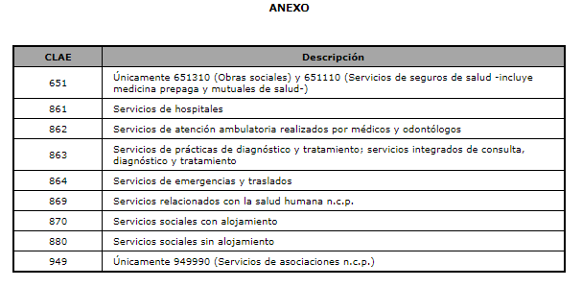
Tabajadores del sector salud
ESTABLECIMIENTOS DE LA SALUD. REDUCCIÓN CONTRIBUCIONES AL SIPA
DECRETO 300/2020

Slide 60
Tabajadores del sector salud
PLUS SALARIAL PARA LOS TRABAJADORES DE LA SALUD
DECRETO 315/2020
BENEFICIO ASIGNACION ESTIMULO NO REMUNERATIVA
Art. 1 - Otórgase a los trabajadores y las trabajadoras profesionales, técnicos y técnicas, auxiliares y ayudantes en relación de dependencia que presten servicios, en forma presencial y efectiva, relacionados con la salud, en instituciones asistenciales del sistema público, privado y de la seguridad social, abocados y abocadas al manejo de casos relacionados con la pandemia de COVD-19, el pago de una asignación estímulo a la efectiva prestación de servicios, de carácter no remunerativo.

Slide 61
Tabajadores del sector salud
PLUS SALARIAL PARA LOS TRABAJADORES DE LA SALUD
DECRETO 315/2020
IMPORTE Y REQUISITOS. JORNADA REDUCIDA
Art. 2 - La asignación consistirá en el pago de pesos cinco mil ($ 5.000) para las tareas prestadas en los meses de abril, mayo, junio y julio y estará a cargo del Estado Nacional. El pago estará sujeto a la efectiva prestación de servicios. Si durante el período establecido, el trabajador o la trabajadora no hubieren cumplido con la asistencia al lugar de trabajo, total o parcialmente, en forma justificada, la suma a abonar se ajustará proporcionalmente a la efectiva prestación del servicio, con excepción de los casos afectados por COVID-19 conforme los protocolos vigentes, que recibirán la asignación completa.
Los trabajadores y las trabajadoras de salud a los que refiere el artículo 1, que perciban remuneración de más de un empleador, solo percibirán el incentivo por uno de sus empleos. Para el caso de trabajadores y trabajadoras que se desarrollen en tareas discontinuas o a tiempo parcial o bajo el régimen de jornada reducida legal o convencional, el incentivo extraordinario resultante será proporcional a la jornada cumplida.

Slide 62
Tabajadores del sector salud
PLUS SALARIAL PARA LOS TRABAJADORES DE LA SALUD
DECRETO 315/2020
SUJETOS CON DERECHO AL COBRO DE LA ASIGNACIÓN
Art. 3 - A los fines de la percepción del beneficio, se entiende como trabajador o trabajadora a quien se encuentre bajo relación de dependencia en el sector privado o público o bajo otras formas contractuales, en tanto la prestación del servicio presente la característica de continuidad, ya sea bajo la figura de la locación de servicios, pasantías, becarios, residencias o prácticas profesionales.
DECLARACIÓN JURADA CON LISTADO DE TRABAJADORES
Art. 4 - Los representantes legales de las instituciones de Salud Pública y Privada de todo el país, Clínicas, Sanatorios, Hospitales Públicos, Privados y Mutuales, con o sin fines de lucro, y todo otro centro asistencial de salud cualquiera sea su denominación destinado al cuidado de la salud de la población, deberán confeccionar un listado por número de CUIL, en forma de declaración jurada y bajo su responsabilidad, de los trabajadores y las trabajadoras que cumplan con las condiciones previstas en este decreto, indicando el monto en cada caso que les corresponde percibir. La Administración Federal de Ingresos Públicos queda facultada para verificar la veracidad de las declaraciones presentadas.

Slide 63
Tabajadores del sector salud
PLUS SALARIAL PARA LOS TRABAJADORES DE LA SALUD
DECRETO 315/2020
PAGO DEL BENEFICIO
Art. 5 - El pago del beneficio se realizará identificando a los trabajadores y trabajadoras por número de CUIL, conforme las declaraciones juradas de cada representante legal.
Aplicación: desde el 28/3/2020

Slide 64
Tabajadores del sector salud
REDUCCIÓN DE CONTRIBUCIONES AL SIPA. REGLAMENTACIÓN
RG (AFIP) 4694
SUJETOS ALCANZADOS Y PERIODOS
Art. 1 - Los empleadores que al 21 de marzo de 2020 tengan como actividad declarada, según el “Clasificador de Actividades Económicas” -F. 883- aprobado por la resolución general 3537, alguna de las comprendidas en el Anexo del decreto 300/2020, serán caracterizados en el “Sistema Registral” con el código “459 - Beneficio Dto. 300/2020”, a fin de aplicar el beneficio de reducción de alícuota de contribuciones patronales con destino al Sistema Integrado Previsional Argentino (SIPA) previsto en el artículo 1 del citado decreto, por los períodos devengados marzo, abril y mayo de 2020.
EMPLEADORES QUE INICIEN CON POSTERIORIDAD AL 21 DE MARZO
Art. 2 - Los empleadores pertenecientes a los servicios, establecimientos e instituciones relacionadas con la salud que, con posterioridad al 21 de marzo de 2020, inicien o modifiquen su actividad y declaren alguna de las comprendidas en el Anexo del decreto 300/2020, podrán computar el beneficio establecido en el artículo 1 del referido decreto, a partir de la fecha en que declaren dicha actividad.
Este Organismo podrá requerir al empleador el aporte de otros elementos que considere necesarios a efectos de evaluar el carácter de la actividad declarada.

Slide 65
Tabajadores del sector salud
REDUCCIÓN DE CONTRIBUCIONES AL SIPA. REGLAMENTACIÓN
RG (AFIP) 4694
INGRESO DE APORTES Y CONTRIBUCIONES
Art. 3 - A efectos de la determinación nominativa e ingreso de los aportes y contribuciones con destino a la seguridad social, se incorporan en el sistema “Declaración en línea” dispuesto por la resolución general 3960 y sus modificatorias, y en el programa aplicativo denominado “Sistema de Cálculo de Obligaciones de la Seguridad Social - SICOSS”, nuevos códigos de actividad para identificar a los trabajadores de la salud alcanzados por la reducción de alícuota de contribuciones patronales dispuesta por el artículo 1 del decreto 300/2020, según el siguiente detalle:
1. Código de actividad “127 - Actividades no clasificadas - Sector Salud Dcto. 300/2020”.
2. Código de actividad “128 - Ley Nº 15223 con obra social - Sector Salud Dcto. 300/2020”.
A dichos fines, este Organismo pondrá a disposición de los sujetos empleadores el release 1 de la versión 42 del mencionado programa aplicativo, y el referido sistema “Declaración en línea”, incorporando las citadas novedades.

Slide 66
Tabajadores del sector salud
REDUCCIÓN DE CONTRIBUCIONES AL SIPA. REGLAMENTACIÓN
RG (AFIP) 4694
CODIGOS DE LOS PUESTOS DE TRABAJADORES IDENTIFICADOS
Art. 4 - Esta Administración Federal publicará en el sitio web institucional (http://www.afip.gob.ar) los códigos de los puestos de trabajadores identificados con la colaboración de la Dirección Nacional de Calidad en Servicios de Salud y Regulación Sanitaria perteneciente al Ministerio de Salud de la Nación, quien tiene a su cargo el Sistema Integrado de Información Sanitaria Argentina, respecto de los cuales corresponderá consignar alguno de los códigos de actividad mencionados en el artículo 3, a efectos de aplicar la aludida reducción.
RECTIFICATIVA DE LA DDJJ MARZO 2020 HASTA EL 31/05/2020
Art. 5 - Los empleadores comprendidos en los artículos 1 y 2 podrán rectificar la declaración jurada determinativa y nominativa de aportes y contribuciones con destino a la seguridad social correspondiente al período devengado marzo de 2020, hasta el día 31 de mayo de 2020, en cuyo caso no resultarán de aplicación las disposiciones de la resolución general 3093 y su modificatoria, siempre que la citada rectificativa se presente exclusivamente a efectos de aplicar el beneficio de reducción de alícuota previsto en el artículo 1 del decreto 300/2020.

Slide 67
Tabajadores del sector salud
REDUCCIÓN DE CONTRIBUCIONES AL SIPA. REGLAMENTACIÓN
RG (AFIP) 4694
LIBRO DE SUELDOS DIGITAL
Art. 6 - Los empleadores que se encuentren obligados a utilizar el Libro de Sueldos Digital previsto en la resolución general 3781 y su modificatoria, podrán consultar en el instructivo habilitado en el micrositio “web” institucional (http://www.afip.gob.ar/LibrodeSueldosDigital/) la parametrización de los conceptos de liquidación involucrados, a efectos de considerar lo dispuesto en el artículo 4.
OBIGACIÓN DE UTILIZAR LA VERSIÓN 42 RELEASE 1
Art. 7 - La obligación de utilización del release 1 de la versión 42 del programa aplicativo “Sistema de Cálculo de Obligaciones de la Seguridad Social - SICOSS” o, en su caso, del sistema “Declaración en Línea”, comprende asimismo, las presentaciones de declaraciones juradas -originales o rectificativas- correspondientes a períodos anteriores, que se efectúen a partir de la fecha de vigencia de la presente.
Aplicación: desde el 9/4/2020

Slide 68
Programa de Emergencia de Asistencia al Trabajo y a la Producción
ATP

Slide 69
PROGRAMA DE EMERGENCIA ATP
PROGRAMA DE ASISTENCIA DE EMERGENCIA AL TRABAJO Y LA PRODUCCIÓN
DECRETO 332/2020
Art. 1 - Créase el Programa de Asistencia de Emergencia al Trabajo y la Producción para empleadores y empleadoras, y trabajadores y trabajadoras afectados por la emergencia sanitaria.

Slide 70
Programa de Emergencia de Asistencia al Trabajo y a la Producción
BENEFICIOS

Slide 71
PROGRAMA DE EMERGENCIA ATP
BENEFICIOS
Art. 2 - El Programa de Asistencia de Emergencia al Trabajo y la Producción consistirá en la obtención de uno o más de los siguientes beneficios:
a. Postergación o reducción de hasta el noventa y cinco por ciento (95%) del pago de las contribuciones patronales al Sistema Integrado Previsional Argentino.
b. Asignación compensatoria al salario: asignación abonada por el Estado para todos los trabajadores y las trabajadoras en relación de dependencia del sector privado, comprendidos en el régimen de negociación colectiva en los términos de la ley 14250 (t.o. 2004) y sus modificaciones, para empresas de hasta cien (100) trabajadoras y trabajadores.

Slide 72
PROGRAMA DE EMERGENCIA ATP
BENEFICIOS
Art. 2 - El Programa de Asistencia de Emergencia al Trabajo y la Producción consistirá en la obtención de uno o más de los siguientes beneficios:
(…)
c. REPRO asistencia por la emergencia sanitaria: suma no contributiva respecto al Sistema Integrado Previsional Argentino abonada por el Estado para las y los trabajadores en relación de dependencia del sector privado, comprendidos y comprendidas en el régimen de negociación colectiva en los términos de la ley 14250 (t.o. 2004) y sus modificaciones en empleadores y empleadoras que superen los cien (100) trabajadores y trabajadoras.
d. Sistema integral de prestaciones por desempleo: las y los trabajadores que reúnan los requisitos previstos en las leyes 24013 y 25371 accederán a una prestación económica por desempleo conforme las consideraciones estipuladas en el artículo 11 del presente decreto.

Slide 73
Programa de Emergencia de Asistencia al Trabajo y a la Producción
REQUISITOS PARA ACCEDER

Slide 74
PROGRAMA DE EMERGENCIA ATP
REQUISITOS PARA ACCEDER A LOS BENEFICIOS
DECRETO 332/2020
Solo para los beneficios: a) Prorroga SIPA; b) Asignación compensatoria al salario y c) REPRO asistencia por la emergencia sanitaria
Art. 3 - Los sujetos alcanzados por la presente norma podrán acogerse a los beneficios estipulados en los incisos a), b) y c) del artículo 2 del presente decreto en la medida en que den cumplimiento con uno o varios de los siguientes criterios:
a. Actividades económicas afectadas en forma crítica en las zonas geográficas donde se desarrollan.
b. Cantidad relevante de trabajadores y trabajadoras contagiadas por el COVID-19 o en aislamiento obligatorio o con dispensa laboral por estar en grupo de riesgo u obligaciones de cuidado familiar relacionadas al COVID-19.
c. Sustancial reducción en sus ventas con posterioridad al 20 de marzo de 2020.

Slide 75
Programa de Emergencia de Asistencia al Trabajo y a la Producción
SUJETOS
EXCLUIDOS

Slide 76
PROGRAMA DE EMERGENCIA ATP
SUJETOS EXCLUIDOS DE LOS BENEFICIOS DEL DECRETO
DECRETO 332/2020
Art. 4 - Se encuentran excluidos de los beneficios del presente decreto aquellos sujetos que realizan actividades y servicios declarados esenciales en la emergencia sanitaria y cuyo personal haya sido exceptuado del cumplimiento del “aislamiento social preventivo y obligatorio” conforme las prescripciones del artículo 6 del decreto 297/2020, de la decisión administrativa 429/2020, de la decisión administrativa 450/2020 y sus eventuales ampliaciones.
Sin perjuicio de ello, y atendiendo a especiales circunstancias que hubieran provocado alto impacto negativo en el desarrollo de su actividad o servicio, los referidos sujetos podrán presentar la solicitud para ser alcanzados por los beneficios previstos en el presente decreto, y el Jefe de Gabinete de Ministros, previo dictamen del Comité de Evaluación y Monitoreo del Programa de Asistencia de Emergencia al Trabajo y la Producción fundamentado en criterios técnicos, podrá aceptar o negar tales pedidos.
Art. 5 - El Jefe de Gabinete de Ministros decidirá respecto de la procedencia y alcance de los pedidos que se realicen para acogerse a los beneficios contemplados en el presente decreto, previo dictamen fundamentado con base en criterios técnicos del Comité de Evaluación y Monitoreo del Programa de Asistencia de Emergencia al Trabajo y la Producción.

Slide 77
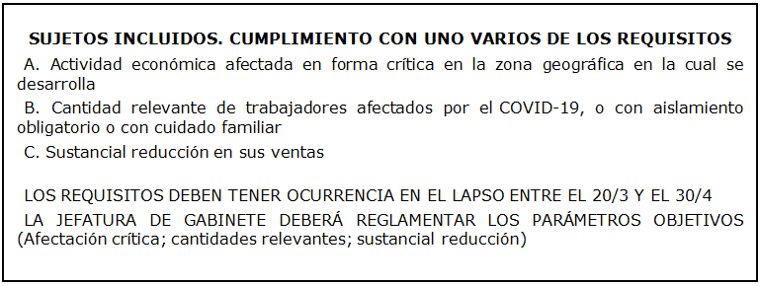
PROGRAMA DE EMERGENCIA ATP

Slide 78
Programa de Emergencia de Asistencia al Trabajo y a la Producción
Acceso a los beneficios sobre el SIPA

Slide 79
PROGRAMA DE EMERGENCIA ATP
ACCESO A LOS BENEFICIOS
DECRETO 332/2020
Art. 6 - Los sujetos que cumplan con los requisitos establecidos en el artículo 3 del presente decreto, y de conformidad con lo dispuesto en el artículo 4 del mismo, accederán a uno de los siguientes beneficios en materia de las obligaciones emanadas del sistema de seguridad social:
a. Postergación de los vencimientos para el pago de las contribuciones patronales al Sistema Integrado Previsional Argentino.

Slide 80
PROGRAMA DE EMERGENCIA ATP
ACCESO A LOS BENEFICIOS
DECRETO 332/2020
Art. 6 - (…)
b. Reducción de hasta el noventa y cinco por ciento (95%) de las contribuciones patronales al Sistema Integrado Previsional Argentino devengadas durante el mes de abril de 2020. El beneficio de la reducción será establecido por la Jefatura de Gabinete de Ministros en función de los parámetros que defina la normativa a dictarse según lo establecido en el artículo 3.
El beneficio estipulado en el inciso b) del presente artículo será para empleadores y empleadoras cuyo número total de trabajadoras y trabajadores en relación de dependencia, al 29 de febrero de 2020, no supere la cantidad de sesenta (60). Aquellos empleadores y empleadoras, cuya plantilla de personal en relación de dependencia supere dicha cantidad, en las condiciones allí establecidas, deberán, a los efectos de gozar del mencionado beneficio, promover el Procedimiento Preventivo de Crisis de Empresas previsto en el Capítulo 6 del Título III de la ley 24013, con los alcances y limitaciones que establezca la reglamentación.

Slide 81
PROGRAMA DE EMERGENCIA ATP
FACULTADES AFIP PARA PODER ESTABLECER VENCIMIENTOS ESPECIALES
PARA CONTRIBUCIONES PATRONALES AL SIPA DEVENGADO EN MARZO Y EN ABRIL 2020
DECRETO 332/2020
Art. 7 - Instrúyese a la Administración Federal de Ingresos Públicos a disponer vencimientos especiales para el pago de las contribuciones patronales al Sistema Integrado Previsional Argentino devengadas durante los meses de marzo y abril del año en curso, y facilidades para el pago de las mismas, a los fines de la postergación establecida en el inciso a) del artículo 6 del presente decreto aplicable a los empleadores y empleadoras que defina la normativa a dictarse según lo establecido en el artículo 3.

Slide 82
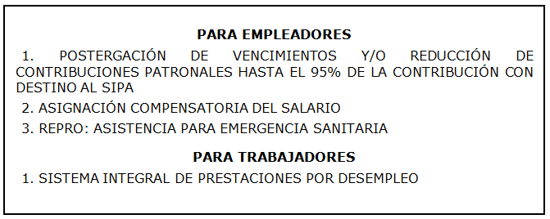
PROGRAMA DE EMERGENCIA ATP
BENEFICIOS

Slide 83
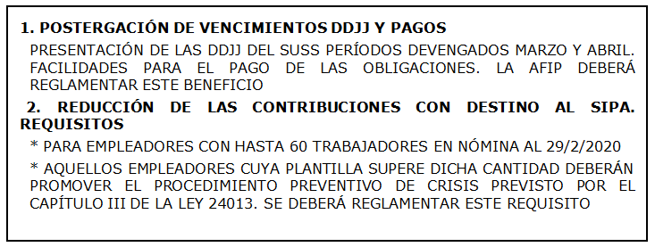
PROGRAMA DE EMERGENCIA ATP
BENEFICIO DE POSTERGACIÓN O REDUCCIÓN DE CONTRIBUCIONES PATRONALES

Slide 84
Programa de Emergencia de Asistencia al Trabajo y a la Producción
Asignación compensatoria al salario

Slide 85
PROGRAMA DE EMERGENCIA ATP
ASIGNACIÓN COMPENSATORIA AL SALARIO
DECRETO 332/2020
Art. 8 - La Asignación Compensatoria al Salario consistirá en una suma abonada por la Administración Nacional de la Seguridad Social para todos o parte de las y los trabajadores comprendidos en el régimen de negociación colectiva (L. 14250 [t.o. 2004] y sus modificaciones) para el caso de empleadores o empleadoras de hasta cien (100) trabajadores o trabajadoras, y que cumplan con los requisitos establecidos en el artículo 3 del presente decreto, y de conformidad con lo dispuesto en el artículo 4 del mismo.

Slide 86
PROGRAMA DE EMERGENCIA ATP
ASIGNACIÓN COMPENSATORIA AL SALARIO
DECRETO 332/2020
Art. 8 – (…)
El monto de la asignación se determinará de acuerdo a los siguientes parámetros:
a. Para los empleadores y empleadoras de hasta veinticinco (25) trabajadores o trabajadoras: cien por ciento (100%) del salario bruto, con un valor máximo de un (1) salario mínimo vital y móvil vigente.
b. Para los empleadores o empleadoras de veintiséis (26) a sesenta (60) trabajadores o trabajadoras: cien por ciento (100%) del salario bruto, con un valor máximo de hasta un setenta y cinco por ciento (75%) del salario mínimo vital y móvil vigente.
c. Para los empleadores o empleadoras de sesenta y un (61) a cien (100) trabajadores o trabajadoras: cien por ciento (100%) del salario bruto, con un valor máximo de hasta un cincuenta (50%) del salario mínimo vital y móvil vigente.

Slide 87
PROGRAMA DE EMERGENCIA ATP
ASIGNACIÓN COMPENSATORIA AL SALARIO
DECRETO 332/2020
Art. 8 - (…)
Esta Asignación Compensatoria al Salario se considerará a cuenta del pago de las remuneraciones del personal afectado, debiendo los empleadores o empleadoras, abonar el saldo restante de aquellas hasta completar las mismas. Dicho saldo se considerará remuneración a todos los efectos legales y convencionales.
Al solicitar el beneficio, el o la empleadora deberá retener la parte correspondiente a los aportes al Sistema Integrado Previsional Argentino y obra social y el aporte al Instituto Nacional de Servicios Sociales para Jubilados Y Pensionados (INSSJP).
En caso que el empleador o la empleadora suspenda la prestación laboral el monto de la asignación se reducirá en un veinticinco por ciento (25%) y podrá ser considerada como parte de la prestación no remunerativa definida en los términos del artículo 223 bis de la ley de contrato de trabajo 20744 t.o. 1976 y sus modificaciones.

Slide 88
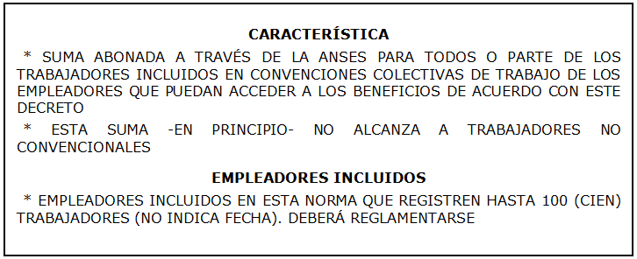
PROGRAMA DE EMERGENCIA ATP
ASIGNACIÓN COMPENSATORIA AL SALARIO
MONTOS

Slide 89
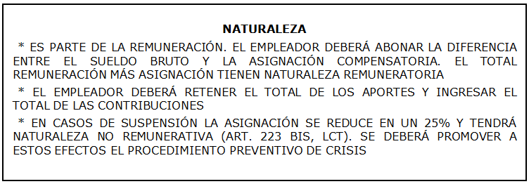
PROGRAMA DE EMERGENCIA ATP
ASIGNACIÓN COMPENSATORIA AL SALARIO

Slide 90
Programa de Emergencia de Asistencia al Trabajo y a la Producción
REPRO Asistencia por la
emergencia sanitaria

Slide 91
PROGRAMA DE EMERGENCIA ATP
REPRO ASISTENCIA POR LA EMERGENCIA SANITARIA
DECRETO 332/2020
Art. 9 - El Programa REPRO Asistencia por la Emergencia Sanitaria consistirá en una asignación no contributiva respecto al Sistema Integrado Previsional Argentino a trabajadoras y trabajadores a través del Programa de Recuperación Productiva a cargo del Ministerio de Trabajo, Empleo y Seguridad Social, para empresas no incluidas en el artículo 8 y que cumplan con los requisitos establecidos en el artículo 3 del presente decreto y de conformidad con lo dispuesto en el artículo 4 del mismo.
La prestación por trabajador tendrá un mínimo de pesos seis mil ($ 6.000) y un máximo de pesos diez mil ($ 10.000). A dichos efectos la Autoridad de Aplicación constituirá un nuevo Programa de Recuperación Productiva diferenciado y simplificado, manteniendo vigencia la resolución 25 de fecha 28 de setiembre de 2018 de la ex Secretaría de Gobierno de Trabajo y Empleo, del entonces Ministerio de Producción y Trabajo, en todo lo que resulte compatible.

Slide 92
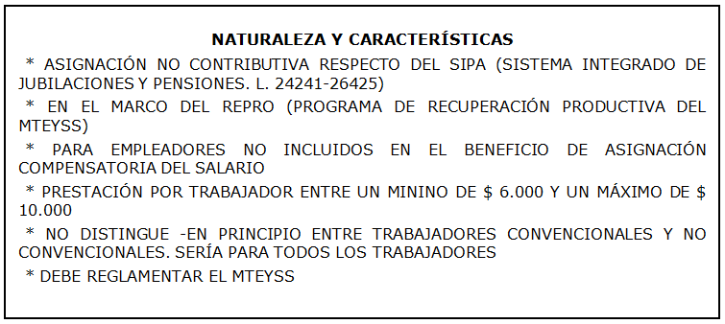
PROGRAMA DE EMERGENCIA ATP
REPRO ASISTENCIA POR LA EMERGENCIA SANITARIA

Slide 93
Programa de Emergencia de Asistencia al Trabajo y a la Producción
Prestación económica por desempleo

Slide 94
PROGRAMA DE EMERGENCIA ATP
PRESTACION ECONOMICA POR DESEMPLEO
DECRETO 332/2020
Art. 10 - Elévanse durante el período que establezca la Jefatura de Gabinete de Ministros, los montos de las prestaciones económicas por desempleo a un mínimo de pesos seis mil ($ 6.000) y un máximo de pesos diez mil ($ 10.000).
Deléganse en el Ministerio de Trabajo, Empleo y Seguridad Social las facultades para modificar la operatoria del Sistema integral de prestaciones por desempleo.

Slide 95
PROGRAMA DE EMERGENCIA ATP
PRESTACION ECONOMICA POR DESEMPLEO

Slide 96
Programa de Emergencia de Asistencia al Trabajo y a la Producción
Procedimiento para acreditar requisitos

Slide 97
PROGRAMA DE EMERGENCIA ATP
ACREDITACIÓN DE LA NOMINA ALCANZADA POR EL BENEFICIO
DECRETO 332/2020
Art. 11 - Las empleadoras y empleadores alcanzados por los beneficios establecidos en el artículo 2 deberán acreditar ante la Administración Federal de Ingresos Públicos, la nómina del personal alcanzado y su afectación a las actividades alcanzadas.
El Ministerio de Trabajo, Empleo y Seguridad Social:
a) Considerará la información y documentación remitidas por la empresa.
b) Podrá relevar datos adicionales que permitan ampliar y/o verificar los aportados inicialmente y solicitar la documentación que estime necesaria.
c) Podrá disponer la realización de visitas de evaluación a la sede del establecimiento, a efectos de ratificar y/o rectificar conclusiones.

Slide 98
PROGRAMA DE EMERGENCIA ATP
DECRETO 332/2020
Art. 12 - El Ministerio de Trabajo, Empleo y Seguridad Social, la Administración Federal de Ingresos Públicos y la Administración Nacional de la Seguridad Social podrán dictar las normas operativas necesarias para la efectiva aplicación de lo dispuesto en el presente decreto.
IMPORTANTE
Art. 13 - El presente decreto resultará de aplicación respecto de los resultados económicos de las empresas ocurridos entre el 20 de marzo y el 30 de abril de 2020, inclusive.
Art. 14 - Facúltase al Poder Ejecutivo Nacional a extender la vigencia del presente decreto.
Aplicación: desde el 1/4/2020

Slide 99
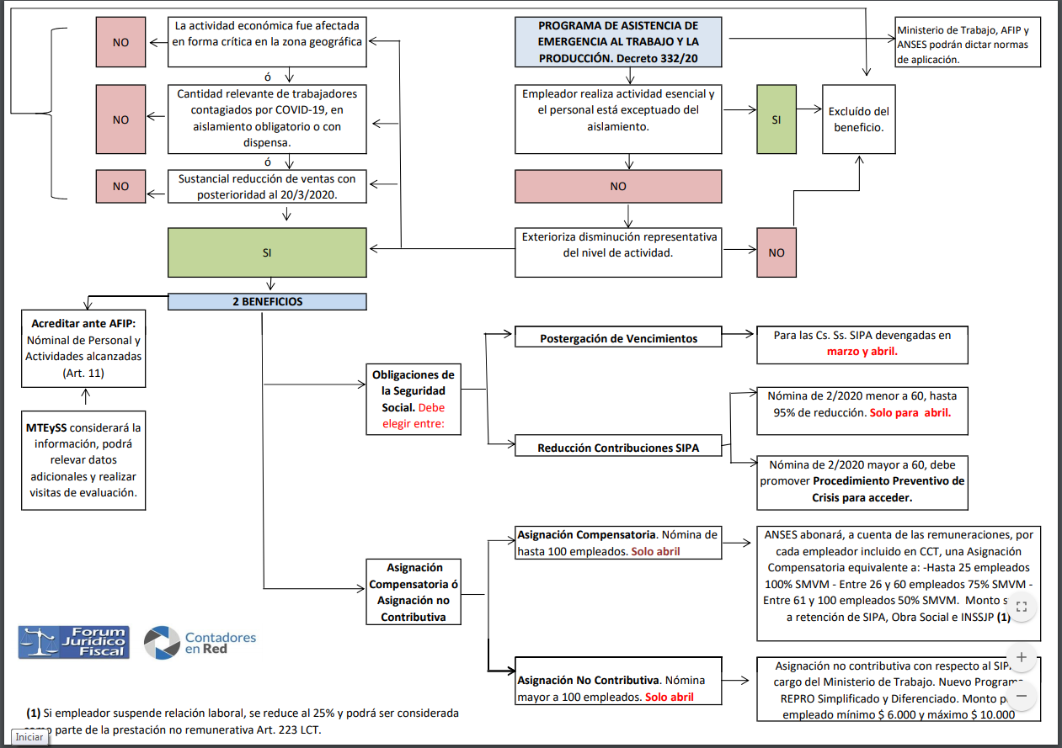
PROGRAMA DE EMERGENCIA ATP

Slide 100
Programa de Emergencia de Asistencia al Trabajo y a la Producción
Servicio Web ATP
Postergación de vencimientos
RG (AFIP) 4693

Slide 101
PROGRAMA DE EMERGENCIA ATP
CREACIÓN DEL SERVICIO WEB ATP. REQUISITOS FORMALES PARA ACCEDER
RG (AFIP) 4693
Art. 1 - Crear el servicio “web” denominado “Programa de Asistencia de Emergencia al Trabajo y la Producción - ATP”, al cual deberán ingresar todos los empleadores a efectos de que, en los casos que así se determine, puedan acceder a los beneficios previstos en el decreto 332/2020 y su modificatorio.
A tal efecto, los empleadores deberán ingresar al sitio “web” institucional (http://www.afip.gob.ar) con clave fiscal, nivel de seguridad 3, como mínimo, obtenida de acuerdo con la resolución general 3713, sus modificatorias y complementarias.
Será requisito para acceder al sistema mencionado, poseer domicilio fiscal electrónico constituido conforme a lo previsto en la resolución general 4280.

Slide 102
PROGRAMA DE EMERGENCIA ATP
CREACIÓN DEL SERVICIO WEB ATP. PLAZOS PAR REGISTRARSE
RG (AFIP) 4693
Art. 2 - Los sujetos aludidos en el artículo anterior deberán:
a) Registrarse en el servicio “web” “Programa de Asistencia de Emergencia al Trabajo y la Producción - ATP” entre los días 9 y 15 de abril de 2020, ambos inclusive.
b) Suministrar entre los días 13 y 15 de abril de 2020, ambos inclusive, aquella información económica relativa a sus actividades que el servicio “web” “Programa de Asistencia de Emergencia al Trabajo y la Producción - ATP” requiera, a efectos de poder efectuar las evaluaciones previstas por el artículo 5 del decreto 332/2020 y su modificatorio.

Slide 103
PROGRAMA DE EMERGENCIA ATP
CREACIÓN DEL SERVICIO WEB ATP. OTRA INFORMACIÓN REQUERIDA
RG (AFIP) 4693
Art. 3 - La información indicada en el artículo anterior no obsta a aquella otra que pudiera solicitarse a los contribuyentes que hayan cumplido la obligación de registrarse, previa notificación cursada al domicilio fiscal electrónico, a fin de evaluar la procedencia de los beneficios adicionales previstos por el Programa de Asistencia de Emergencia al Trabajo y la Producción.

Slide 104
PROGRAMA DE EMERGENCIA ATP
POSTERGACIÓN DEL VENCIMIENTO MARZO 2020 SOBRE CONTRIBUCIONES AL SIPA
RG (AFIP) 4693
Art. 4 - Los sujetos cuya actividad principal se encuentre incluida en el listado de actividades publicado en el sitio “web” institucional (http://www.afip.gob.ar) y hayan cumplido con la obligación de registración prevista en el inciso a) del artículo 2, gozarán del beneficio de postergación del vencimiento para el pago de las contribuciones patronales al Sistema Integrado Previsional Argentino del período devengado marzo de 2020, debiendo realizar el mismo hasta las fechas que, según la terminación de la Clave Única de Identificación Tributaria (CUIT) del contribuyente, se detallan a continuación:
Art. 5 - Los sujetos enunciados en el artículo anterior serán caracterizados en el “Sistema Registral” con el código “460 - Beneficio Dto. 332/2020”.

Slide 105
PROGRAMA DE EMERGENCIA ATP
POSTERGACIÓN GENERAL DEL VENCIMIENTO MARZO 2020
RG (AFIP) 4693
Art. 6 - Para una adecuada instrumentación de los beneficios del Programa de Asistencia de Emergencia al Trabajo y la Producción, y de la postergación contemplada por el artículo 4 de la presente, se prorroga el vencimiento general de presentación y pago, de la declaración jurada determinativa de aportes y contribuciones con destino a la seguridad social correspondiente al período devengado marzo de 2020, conforme el siguiente cronograma:
Sin perjuicio de lo expuesto, aquellos contribuyentes que se registren y resulten alcanzados por el beneficio de postergación previsto en el artículo 4, deberán ingresar el pago de las contribuciones patronales al Sistema Integrado Previsional Argentino, según el vencimiento fijado en dicho artículo.
Aplicación: desde el 9/4/2020

Slide 106
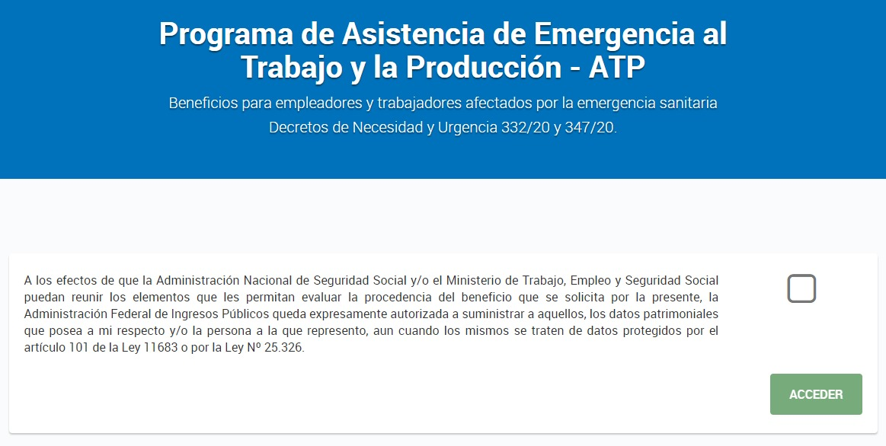
PROGRAMA DE EMERGENCIA ATP

Slide 107
PROGRAMA DE EMERGENCIA ATP
Una vez realizado el registro en el Servicio Web , los contribuyentes podrán constatar, si se les ha otorgado el beneficio del diferimiento para el pago de la contribuciones al SIPA del mes de Marzo/2020.
Se generan dos tipos de aviso por parte del Fisco según el tipo de contribuyente

Slide 108
PROGRAMA DE EMERGENCIA ATP
CONTRIBUYENTE EMPADRONADO Y CON OTORGAMIENTO DE POSTERGACIÓN DE PAGO DEL SIPA

Slide 109
PROGRAMA DE EMERGENCIA ATP
CONTRIBUYENTE EMPADRONADO Y SIN OTORGAMIENTO DE POSTERGACIÓN DE PAGO DEL SIPA

Slide 110
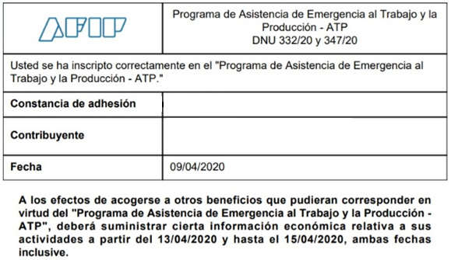
PROGRAMA DE EMERGENCIA ATP
CONSTANCIA DE INSCRIPCIÓN EN EL PROGRAMA

Slide 111
PROGRAMA DE EMERGENCIA ATP
Sin perjuicio de haber obtenido o no el beneficio de diferimiento del SIPA sobre el período devengado marzo 2020, todos los contribuyentes que se hayan registrado en el Servicio Web ATP, deberán ingresar entre los días 13 y 15 de abril de 2020 los datos económicos que determine la AFIP, a fin de que se evalúen para otorgar los demás beneficios a los que eventualmente puedan acceder.
Los empleadores deberán reportar los ingresos facturados entre los días 12 de marzo y 12 de abril de 2019 y 2020.
Las empresas con mas de 100 trabajadores, se les requerirá además que informen datos financieros básicos

Slide 112
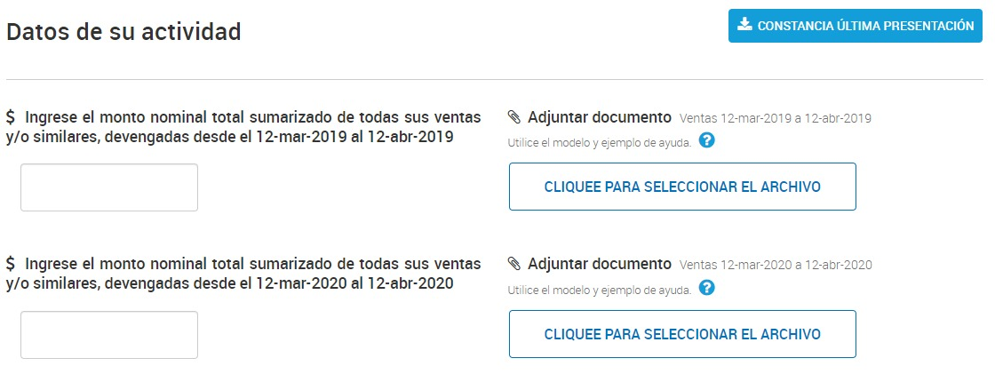
PROGRAMA DE EMERGENCIA ATP
“Monto nominal TOTAL sumarizado", se refiere a ventas totales con iva incluido.-

Slide 113
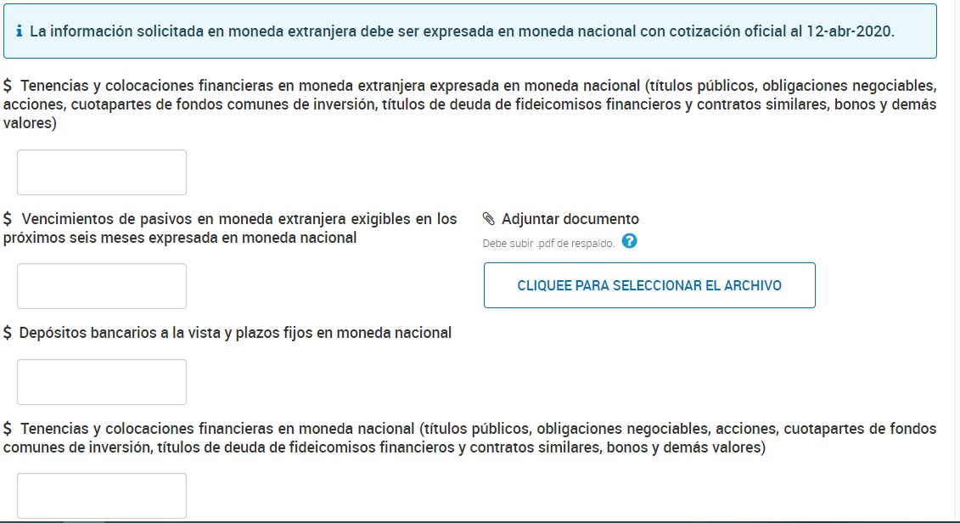
PROGRAMA DE EMERGENCIA ATP
INFORMACIÓN ADICIONAL

Slide 114
PROGRAMA DE EMERGENCIA ATP
AL INFORMAR LAS VENTAS APARECE LO SIGUIENTE:
Se ha cumplimentado satisfactoriamente el proceso de carga de información económica relativa a sus actividades.
Le recordamos que los efectos de agilizar el otorgamiento de los beneficios estipulados en el decreto 332/20 resulta imprescindible:
Haber declarado el código del convenio colectivo de trabajo para sus empleados en "Simplificación Registral".
Disponer del CBU de sus empleados.
Registramos la transacción bajo el N° xxxxxxxxxxxxxxx. Es su presentación original.
Gracias por utilizar el servicio "Programa de Asistencia de Emergencia al Trabajo y la Producción - ATP"

Slide 115
PROGRAMA DE EMERGENCIA ATP

Slide 116
PROGRAMA DE EMERGENCIA ATP
SINTESIS
- Para el periodo MARZO , no hay opción, la única posibilidad es inscribirse y solicitar la postergación del pago del SIPA
- Para el periodo ABRIL sí se podrá optar entre la postergación o reducción de contribuciones patronales al SIPA devengadas durante dicho mes.
- Respecto de la DDJJ F931 de MARZO de quienes se registren y resulten alcanzados por el beneficio de postergación del pago del SIPA de marzo:
La presentación y pago de aportes y contribuciones con destino a la seguridad social, excepto contribuciones al SIPA, será de acuerdo con la terminación de la CUIT los días 16, 17 y 18 de Abril
- El pago de las contribuciones patronales con destino al SIPA será postergado hasta Junio, los días 16, 17 y 18 de acuerdo con la terminación de CUIT

Slide 117
Programa de Emergencia de Asistencia al Trabajo y a la Producción
Comité de evaluación y monitoreo

Slide 118
PROGRAMA DE EMERGENCIA ATP
COMITÉ DE EVALUACIÓN Y MONITOREO
DECRETO 347/2020
Art. 1 - Créase el Comité de Evaluación y Monitoreo del Programa de Asistencia de Emergencia al Trabajo y la Producción, que estará integrado por los titulares de los Ministerios de Desarrollo Productivo, de Economía y de Trabajo, Empleo y Seguridad Social, y de la Administración Federal de Ingresos Públicos.
Serán funciones del Comité:
a. Definir, con base en criterios técnicos, los hechos relevantes que justifiquen la inclusión de los sujetos beneficiarios en los criterios del artículo 3 del decreto 332/2020.
(“actividad afectada en “forma crítica” en la zona geográfica en la cual se desarrolla la actividad;
cantidad “relevante” de trabajadores afectados por el COVID-19, y la “sustancial reducción en sus
ventas”)
b. Dictaminar, con base en criterios técnicos y en las definiciones establecidas conforme el inciso a), respecto de la situación de las distintas actividades económicas y recomendar o desaconsejar su inclusión en los criterios del artículo 3° del decreto 332/2020.
c. Dictaminar, con base en criterios técnicos y en las definiciones establecidas conforme el inciso a), respecto de los pedidos específicos que requieran un tratamiento singular y recomendar o desaconsejar su inclusión en los criterios del artículo 3 del decreto 332/2020.
d. Proponer al Jefe de Gabinete de Ministros todas las medidas que considere conducentes a fin de lograr una mayor eficacia en el cumplimiento de los objetivos del decreto 332/2020.

Slide 119
PROGRAMA DE EMERGENCIA ATP
COMITÉ DE EVALUACIÓN Y MONITOREO
DECRETO 347/2020
Art. 2 - Sustitúyese el artículo 4 del decreto 332/2020 por el siguiente:
“Art. 4 - Se encuentran excluidos de los beneficios del presente decreto aquellos sujetos que realizan actividades y servicios declarados esenciales en la emergencia sanitaria y cuyo personal haya sido exceptuado del cumplimiento del “aislamiento social preventivo y obligatorio” conforme las prescripciones del artículo 6 del decreto 297/2020, de la decisión administrativa 429/2020, de la decisión administrativa 450/2020 y sus eventuales ampliaciones.
Sin perjuicio de ello, y atendiendo a especiales circunstancias que hubieran provocado alto impacto negativo en el desarrollo de su actividad o servicio, los referidos sujetos podrán presentar la solicitud para ser alcanzados por los beneficios previstos en el presente decreto, y el Jefe de Gabinete de Ministros, previo dictamen del Comité de Evaluación y Monitoreo del Programa de Asistencia de Emergencia al Trabajo y la Producción fundamentado en criterios técnicos, podrá aceptar o negar tales pedidos”.

Slide 120
PROGRAMA DE EMERGENCIA ATP
COMITÉ DE EVALUACIÓN Y MONITOREO
DECRETO 347/2020
Art. 3 - Sustitúyese el artículo 5 del decreto 332/2020 por el siguiente:
“Art. 5 - El Jefe de Gabinete de Ministros decidirá respecto de la procedencia y alcance de los pedidos que se realicen para acogerse a los beneficios contemplados en el presente decreto, previo dictamen fundamentado con base en criterios técnicos del Comité de Evaluación y Monitoreo del Programa de Asistencia de Emergencia al Trabajo y la Producción”.
Art. 4 - La presente medida entrará en vigencia el día de su publicación en el Boletín Oficial.
Aplicación: desde el 6/4/2020

Slide 121
Certificado único de circulación
Alcances

Slide 122
Circulación de personas
CERTIFICADO UNICO DE CIRCULACIÓN
R (MI) 48/2020
Art. 1 - Impleméntase el “Certificado Único Habilitante para Circulación - Emergencia COVID-19” para toda persona que encuadre en los supuestos previstos en el artículo 6 del decreto 297/20 y en los artículos 1 y 2 de la decisión administrativa 429/2020, así como en aquellas excepciones al “aislamiento social, preventivo y obligatorio” que en el futuro se establezcan.
El “Certificado Único Habilitante para Circulación - Emergencia COVID-19” será personal e intransferible y deberá tramitarse a través de la plataforma “Trámites a Distancia” (TAD), ingresando a https://tramitesadistancia.gob.ar/, a efectos de su presentación a requerimiento de la autoridad competente al momento de circular por la vía pública, junto con el Documento Nacional de Identidad.

Slide 123
Situaciones laborales
CERTIFICADO UNICO DE CIRCULACIÓN
R (MI) 48/2020
EXCEPCIONES
Art. 2 - Exceptúase de la obligación de tramitar y portar el “Certificado Único Habilitante para Circulación - Emergencia COVID-19” a aquellas personas que deban desplazarse por supuestos de fuerza mayor, de acuerdo a lo establecido por el artículo 6, inciso 6, del decreto 297/2020. En estos casos, deberá acreditarse la excepción al “aislamiento social, preventivo y obligatorio” mediante documentación fehaciente que dé cuenta del suceso acaecido.
Aplicación: desde el 29/3/2020

Slide 124
Circulación de personas
CERTIFICADO DE AFECTACIÓN DE ACTIVIDADES. PERSONAL AFECTADO AL TRANPORTE
RESOLUCIÓN (MT) 78/2020
Art. 1 - Apruébase el modelo de certificación de afectación a actividades y servicios declarados esenciales en la emergencia por el artículo 6 incisos 15), 18) -en lo atinente al transporte de mercaderías, petróleo, combustibles y GLP- y 21 del decreto de necesidad y urgencia 297/2020 y el artículo 1 punto 2 de la decisión administrativa 429/2020 (actividad y dotación de personal.(Producción y distribución de biocombustibles) que como Anexo I (IF-2020-18961049-APN-DNRNTR#MTR) forma parte integrante de la presente medida, el que podrá ser completado e impreso por el transportista o generado mediante los sistemas web que diseñe el Ministerio conjuntamente con la Comisión Nacional de Regulación del Transporte.
Art. 2 - Déjase sin efecto la resolución 74 de fecha 24 de marzo de 2020 del Ministerio de Transporte.
TEXTO S/R. (MT) 78/2020, modif. por R. (MT) 84/2020 - BO. R. (MT) 78/2020: 27/3/2020 y R. (MT) 84/2020: 5/4/2020
FUENTE: R. (MT) 78/2020 y R. (MT) 84/2020 - Aplicación: desde el 27/3/2020

Slide 125
Circulación de personas
CERTIFICADO PARA LA CIRCULACIÓN DE TRANSPORTISTAS
RESOLUCIÓN (MT) 84/2020
Art. 1 - Sustitúyese el Anexo I de la resolución (MT) 78 de fecha 26 de marzo de 2020 por el Anexo que forma parte integrante de la presente medida, que contiene el modelo de certificación de afectación a actividades y servicios declarados esenciales en la emergencia por el artículo 6 incisos 13), 15), 16) y 18) y 21) del decreto de necesidad y urgencia 297/2020 y el artículo 1 punto 2 de la decisión administrativa 429/2020 (actividades vinculadas con la producción, distribución y comercialización agropecuaria y de pesca, actividades impostergables vinculadas con el comercio exterior (incluyen las tareas operativas en los ámbitos portuarios, fluviales, marítimos y lacustre, ferroviario y automotor carga), recolección, transporte y tratamiento de residuos sólidos urbanos, peligrosos y patogénicos, transporte de mercaderías, petróleo, combustibles y GLP, servicios postales y de distribución de paquetería, producción y distribución de biocombustibles).

Slide 126
Circulación de personas
CERTIFICADO DE AFECTACIÓN DE ACTIVIDADES
RESOLUCIÓN (MT) 84/2020
Art. 1 - (…)
El modelo de certificación que por este acto se aprueba podrá ser completado e impreso o generado mediante los sistemas Web que diseñe el Ministerio de Transporte conjuntamente con la Comisión Nacional de Regulación del Transporte, tanto por el transportista como por el dador de cargas.
Los certificados generados con anterioridad a la presente norma conservan su validez.
TEXTO S/R. (MT) 84/2020 - BO: 5/4/2020
FUENTE: R. (MT) 84/2020
VIGENCIA Y APLICACIÓN
Vigencia: 5/4/2020
Aplicación: desde el 5/4/2020

Slide 127
Circulación de personas
PRECISIONES SOBRE EL CERTIFICADO UNICO HABILITANTE PARA LA CIRCULACIÓN
DA (JGM) 446/2020
Art. 1 - Establécese que, a partir del 6 de abril de 2020 el instrumento para validar la situación de quienes se encuentren comprendidos dentro de alguna de las excepciones previstas en el artículo 6 del decreto 297/2020, sus normas modificatorias y complementarias y en la decisión administrativa 429/2020, así como las que en el futuro se establezcan, será el “Certificado Único Habilitante para Circulación - Emergencia COVID-19”, aprobado por resolución 48/2020 del Ministerio del Interior.
El “Certificado Único Habilitante para Circulación - Emergencia COVID- 19”, tendrá vigencia por el plazo que dure el aislamiento social, preventivo y obligatorio.

Slide 128
Circulación de personas
PRECISIONES SOBRE EL CERTIFICADO UNICO HABILITANTE PARA LA CIRCULACIÓN
DA (JGM) 446/2020
EXCEPCIONES
Art. 2 - Exceptúase de la obligación de tramitar y portar el “Certificado Único Habilitante para Circulación - COVID-19” a:
a. Las personas incluidas en los supuestos previstos en los incisos 1), 2), 3), 4), 5), 8), 9), 13), 14), 15), 16), 17), 18), 21) y 24) del artículo 6 del decreto 297/2020 y artículo 1 punto 2 de la decisión administrativa 429/2020, quienes deberán acreditar su condición a través de las formalidades y procedimientos que las autoridades competentes establezcan a tal fin.
b. Aquellas personas que deban desplazarse por supuestos de fuerza mayor, de acuerdo a lo establecido por el artículo 6, inciso 6), del decreto 297/2020, quienes deberán acreditar tal extremo, de conformidad a lo establecido por el artículo 2 de la resolución del Ministerio del Interior 48/2020.
c. En el ámbito del Sector Público Nacional, deberán observarse las disposiciones de
la decisión administrativa 427/2020 o la que en el futuro la reemplace, a cuyo efecto, los titulares de cada jurisdicción, entidad u organismo descentralizado del Sector Público Nacional, o la autoridad delegada por estos, establecerán la nómina de agentes que prestan servicios críticos.
d. Los Poderes Legislativo y Judicial y las autoridades provinciales, de la Ciudad Autónoma de Buenos Aires y municipales, dentro del ámbito de sus respectivas incumbencias, determinarán las formalidades y procedimientos respecto de los agentes públicos que presenten servicios críticos, en el marco de lo dispuesto por el decreto 297/2020.

Slide 129
Circulación de personas
PRECISIONES SOBRE EL CERTIFICADO UNICO HABILITANTE PARA LA CIRCULACIÓN
DA (JGM) 446/2020
EXCEPCIONES
1. Personal de salud, fuerzas de seguridad, fuerzas armadas, actividad migratoria, servicio meteorológico nacional, bomberos y control de tráfico aéreo.
2. Autoridades superiores de los gobiernos nacional, provinciales, municipales y de la Ciudad Autónoma de Buenos Aires, trabajadores y trabajadoras del sector público nacional, provincial, municipal y de la Ciudad Autónoma de Buenos Aires, convocados para garantizar actividades esenciales requeridas por las respectivas autoridades.
3. Personal de los servicios de justicia de turno, conforme establezcan las autoridades competentes.
4. Personal diplomático y consular extranjero acreditado ante el gobierno argentino, en el marco de la Convención de Viena sobre Relaciones Diplomáticas y la Convención de Viena de 1963 sobre Relaciones Consulares y al personal de los organismos internacionales acreditados ante el gobierno argentino, de la Cruz Roja y Cascos Blancos.
5. Personas que deban asistir a otras con discapacidad; familiares que necesiten asistencia; a personas mayores; a niños, a niñas y a adolescentes.
8. Personas afectadas a la atención de comedores escolares, comunitarios y merenderos.
9. Personal que se desempeña en los servicios de comunicación audiovisuales, radiales y gráficos.
13. Actividades vinculadas con la producción, distribución y comercialización agropecuaria y de pesca.
14. Actividades de telecomunicaciones, Internet fija y móvil y servicios digitales.
15. Actividades impostergables vinculadas con el comercio exterior.
16. Recolección, transporte y tratamiento de residuos sólidos urbanos, peligrosos y patogénicos.
17. Mantenimiento de los servicios básicos (agua, electricidad, gas, comunicaciones, etc.) y atención de emergencias.
18. Transporte público de pasajeros, transporte de mercaderías, petróleo, combustibles y GLP.
21. Servicios postales y de distribución de paquetería.
24. Casa de Moneda, servicios de cajeros automáticos, transporte de caudales y todas aquellas actividades que el Banco Central de la República Argentina disponga imprescindibles para garantizar el funcionamiento del sistema de pagos.
y
1. 2. Producción y distribución de biocombustibles.

Slide 130
Circulación de personas
PRECISIONES SOBRE EL CERTIFICADO UNICO HABILITANTE PARA LA CIRCULACIÓN
DA (JGM) 446/2020
Art. 3 - Las autorizaciones para circular que se hubieren emitido en formatos diversos a los que se establecen en los artículos 1 y 2 de la presente, perderán vigencia a partir del 6 de abril del corriente año.
Art. 4 - El falseamiento de datos en la tramitación del “Certificado Único Habilitante para Circulación - Emergencia COVID-19” dará lugar a la aplicación de las sanciones que correspondieren según la normativa vigente.
Art. 5 - Establécese que el Ministerio de Transporte recibirá los modelos de certificados en el marco de las excepciones determinadas por el artículo 2 inciso a) de la presente decisión administrativa y tendrá facultades para dictar normas aclaratorias y/o complementarias que resulten necesarias para su cumplimiento.
Art. 6 - Derógase el artículo 3 de la resolución del Ministerio del Interior 48/2020.
TEXTO S/Dec. Adm. (JGM) 446/2020 - BO: 1/4/2020
FUENTE: Dec. Adm. (JGM) 446/2020
VIGENCIA Y APLICACIÓN
Vigencia: 1/4/2020
Aplicación: desde el1/4/2020

Slide 131
Circulación de personas
CONTENIDO DEL CERTIFICADOS EXCEPCIONES DA (JGM) 446/2020
RESOLUCIÓN (MT) 83/2020
Art. 1 - Establécese que los recaudos mínimos que deberán reunir los modelos de certificados que las autoridades competentes establezcan en el marco de las excepciones previstas en artículo 2 inciso a) de la decisión administrativa 446/2020, deberán incluir, al menos, los siguientes campos de información:
a) En la parte superior, identificación e isologotipo del Organismo que elabora el modelo de la certificación;
b) Fecha de emisión y lugar;
c) Vigencia de la autorización [si correspondiere];
d) Identificación de la excepción en el marco del artículo e inciso del decreto de necesidad y urgencia 297/2020 o normativa que en el futuro contemplara nuevas excepciones y su contenido;
e) Nombre y apellido de quién autoriza, [y, en su caso, denominación y CUIT de la sociedad o empresa relacionada], en qué carácter lo hace, domicilio, teléfono de contacto y su DNI y/o CUIT/CUIL si el certificado no es una autocertificación;
f) Nombre y apellido del autorizado y su DNI y/o CUIT/CUIL;
g) Datos del vehículo [si fuere necesario];
h) Punto de origen y destino [si fuere necesario];
i) Horario de la autorización [si fuere necesario];
j) Otros documentos que el autorizado debe acompañar para acreditar su condición [si fuere necesario];
k) Firma(s) ológrafa u electrónica de las personas identificadas en certificado;
l) En la parte inferior, podrá contener la siguiente imagen:

Slide 132
Circulación de personas
CONTENIDO DEL CERTIFICADOS EXCEPCIONES DA (JGM) 446/2020
RESOLUCIÓN (MT) 83/2020
Art. 2 - Los modelos de certificación, instrumentos y formalidades que el Ministerio de Transporte reciba de conformidad con el artículo 5 de la decisión administrativa 446/2020 se informarán a través del sitio web https://www.argentina.gob.ar/coronavirus/aislamiento/aclaraciones/permisos o en el que en el futuro se disponga.
Art. 3 - Aclarárase que los modelos de certificados, instrumentos y formalidades debidamente emitidos por las autoridades competentes respecto de las actividades incluidas en las excepciones de los incisos 1), 2), 3), 4), 5), 8), 9), 13), 14), 15), 16), 17), 18), 21) y 24) del artículo 6 del decreto de necesidad y urgencia 297/2020 y el artículo 1 punto 2 de la decisión administrativa 429/2020, mantienen su vigencia hasta el final del aislamiento o hasta que fueren expresamente derogados.
Art. 4 - La Unidad Gabinete de Asesores del Ministerio de Transporte actuará como área operativa y de enlace respecto a las tareas administrativas necesarias para la recepción y publicación de enlaces a los modelos de certificados, formalidades y procedimientos que las autoridades competentes hubieren dictado o dicten en el marco de las excepciones determinadas por el artículo 2 inciso a) de la decisión administrativa 446/2020.
Art. 5 - Determínase que los canales de recepción de información comunicados en el Aviso Oficial publicado el día 3 de abril de 2020 por este Ministerio de Transporte podrán ser modificados y/o ampliados, previa comunicación por igual medio.
Art. 6 - Invítase a las autoridades del Honorable Congreso de la Nación, de las Provincias, de la Ciudad Autónoma de Buenos Aires y de los Municipios y del Poder Judicial de la Nación, en el marco de las excepciones dispuestas por los incisos 2) y 3), respectivamente, del artículo 6 del decreto de necesidad y urgencia 297/2020 y cualquier otra excepción que pudiera disponerse, a emitir sus certificados de conformidad con las recomendaciones dadas por el artículo 1 de la presente resolución.
Art. 7 - La presente medida entrará en vigencia a partir de la fecha de su publicación en el Boletín Oficial, sin perjuicio de la aplicación de lo establecido en el artículo 3 de la decisión administrativa 446/2020 en lo pertinente.
TEXTO S/R. (MT) 83/2020 - BO: 5/4/2020
FUENTE: R. (MT) 83/2020
VIGENCIA Y APLICACIÓN
Vigencia: 5/4/2020
Aplicación: desde el 5/4/2020

Slide 133
Procedimientos preventivos de Crisis
Alcances

Slide 134
CRISIS DE EMPRESAS – PROCEDIMIENTO PREVENTIVO
PROCEDIMIENTO PREVENTIVO DE CRISIS DE EMPRESAS
LEY 24013
Art. 98 - Con carácter previo a la comunicación de despidos o suspensiones por razones de fuerza mayor, causas económicas o tecnológicas, que afecten a más del 15% (quince por ciento) de los trabajadores en empresas de menos de 400 (cuatrocientos) trabajadores; a más del 10% (diez por ciento) en empresas de entre 400 (cuatrocientos) y 1000 (mil) trabajadores; y a más del 5% (cinco por ciento) en empresas de más de 1000 (mil) trabajadores, deberá sustanciarse el procedimiento preventivo de crisis previsto en este Capítulo.

Slide 135
CRISIS DE EMPRESAS – PROCEDIMIENTO PREVENTIVO
PROCEDIMIENTO PREVENTIVO DE CRISIS DE EMPRESAS
LEY 24013
Art. 99 - El procedimiento de crisis se tramitará ante el Ministerio de Trabajo y Seguridad Social, a instancia del empleador o de la asociación sindical de los trabajadores.
En su presentación, el peticionante fundamentará su solicitud, ofreciendo todos los elementos probatorios que considere pertinentes.

Slide 136
CRISIS DE EMPRESAS – PROCEDIMIENTO PREVENTIVO
PROCEDIMIENTO PREVENTIVO DE CRISIS DE EMPRESAS
LEY 24013
Art. 100 - Dentro de las 48 (cuarenta y ocho) horas de efectuada la presentación, el Ministerio dará traslado a la otra parte, y citará al empleador y a la asociación sindical a una primera audiencia, dentro de los 5 (cinco) días.
Art. 101 - En caso de no existir acuerdo en la audiencia prevista en el artículo anterior, se abrirá un período de negociación entre el empleador y la asociación sindical, el que tendrá una duración máxima de 10 (diez) días.

Slide 137
CRISIS DE EMPRESAS – PROCEDIMIENTO PREVENTIVO
PROCEDIMIENTO PREVENTIVO DE CRISIS DE EMPRESAS
LEY 24013
Art. 102 - El Ministerio de Trabajo y Seguridad Social, de oficio o a petición de parte podrá:
a) recabar informes aclaratorios o ampliatorios acerca de los fundamentos de la petición;
b) realizar investigaciones, pedir dictámenes y asesoramiento, y cualquier otra medida para mejor proveer.
Art. 103 - Si las partes, dentro de los plazos previstos en este Capítulo, arribaren a un acuerdo, lo elevarán al Ministerio de Trabajo y Seguridad Social, quien dentro del plazo de 10 (diez) días podrá:
a) homologar el acuerdo con la misma eficacia que un convenio colectivo de trabajo;
b) rechazar el acuerdo mediante resolución fundada.
Vencido el plazo sin pronunciamiento administrativo, el acuerdo se tendrá por homologado.

Slide 138
CRISIS DE EMPRESAS – PROCEDIMIENTO PREVENTIVO
PROCEDIMIENTO PREVENTIVO DE CRISIS DE EMPRESAS
LEY 24013
Art. 104 - A partir de la notificación, y hasta la conclusión del procedimiento de crisis, el empleador no podrá ejecutar las medidas objeto del procedimiento, ni los trabajadores ejercer la huelga u otras medidas de acción sindical.
La violación de esta norma por parte del empleador determinará que los trabajadores afectados mantengan su relación de trabajo y deba pagárseles los salarios caídos.
Si los trabajadores ejercieren la huelga u otras medidas de acción sindical, se aplicará lo previsto en la ley 14786.
Art. 105 - Vencidos los plazos previstos en este Capítulo sin acuerdo de partes se dará por concluido el procedimiento de crisis.

Slide 139
CRISIS DE EMPRESAS – PROCEDIMIENTO PREVENTIVO
PROCEDIMIENTO PREVENTIVO DE CRISIS DE EMPRESAS
DECRETO 2072/1994
Art. 1 - Cuando el Procedimiento Preventivo de Crisis se inicie a instancias del empleador y se refiera a empresas de más de 50 (cincuenta) trabajadores, la presentación inicial deberá, como mínimo, explicitar las medidas que la empresa propone para superar la crisis o atenuar sus efectos.
En especial, indicará qué tipo de medidas propone el empleador en cada una de las siguientes materias:
a) Efectos de la crisis sobre el empleo y en su caso, propuestas para su mantenimiento.
b) Movilidad funcional, horaria o salarial.
c) Inversiones, innovación tecnológica, reconversión productiva y cambio organizacional.
d) Recalificación y formación profesional de la mano de obra empleada por la empresa.
e) Recolocación interna o externa de los trabajadores excedentes y régimen de ayudas a la recolocación.

Slide 140
CRISIS DE EMPRESAS – PROCEDIMIENTO PREVENTIVO
PROCEDIMIENTO PREVENTIVO DE CRISIS DE EMPRESAS
DECRETO 2072/1994
Art. 1 – (…)
g) Aportes convenidos al Sistema Integral de Jubilaciones y Pensiones.
h) Ayudas para la creación, por parte de los trabajadores excedentes, de emprendimientos productivos.
Cuando la propuesta del empleador para superar la crisis incluya reducciones de la planta de personal, la presentación inicial deberá:
a) Indicar el número y categoría de los trabajadores que se propone despedir.
b) Cuantificar la oferta indemnizatoria dirigida a cada uno de los trabajadores afectados.

Slide 141
CRISIS DE EMPRESAS – PROCEDIMIENTO PREVENTIVO
PROCEDIMIENTO PREVENTIVO DE CRISIS DE EMPRESAS
DECRETO 2072/1994
Art. 2 - En el caso de que la presentación inicial no cumpliera con los requisitos legales y reglamentarios, la Autoridad de Aplicación intimará la subsanación de los defectos, suspendiendo la tramitación del procedimiento.

Slide 142
CRISIS DE EMPRESAS – PROCEDIMIENTO PREVENTIVO
PROCEDIMIENTO PREVENTIVO DE CRISIS DE EMPRESAS
DECRETO 265/2002
APERTURA DEL PROCEDIMIENTO
Art. 1 - La apertura del procedimiento de crisis de empresas podrá ser requerida por cualquiera de los sujetos habilitados en el artículo 99 de la ley 24013. La autoridad administrativa del trabajo podrá iniciarlo de oficio cuando la crisis implique la posible producción de despidos, en violación a lo determinado por el artículo 98 de la ley 24013.
Art. 2 - Cuando la apertura del procedimiento sea solicitada por la asociación sindical representativa de los trabajadores de la empresa en crisis, deberá fundar su petición por escrito, indicando la prueba necesaria para la tramitación de las actuaciones.

Slide 143
CRISIS DE EMPRESAS – PROCEDIMIENTO PREVENTIVO
PROCEDIMIENTO PREVENTIVO DE CRISIS DE EMPRESAS
DECRETO 265/2002
APERTURA DEL PROCEDIMIENTO
Art. 3 - La presentación que efectúe el empleador instando el procedimiento deberá contener:
a) Datos de la empresa, denominación, actividad, acreditación de la personería del solicitante, domicilio real y constituido ante la autoridad administrativa del trabajo.
b) Denuncia del domicilio de la empresa donde efectivamente cumplen tareas los trabajadores a los que afectan las medidas.
c) Relación de los hechos que fundamentan la solicitud.
d) Las medidas a adoptar, fecha de iniciación y duración de las mismas en caso de suspensiones.

Slide 144
CRISIS DE EMPRESAS – PROCEDIMIENTO PREVENTIVO
PROCEDIMIENTO PREVENTIVO DE CRISIS DE EMPRESAS
DECRETO 265/2002
APERTURA DEL PROCEDIMIENTO
Art. 3 - (…)
e) La cantidad de personal que se desempeña en la empresa y el número de trabajadores afectados, detallando respecto de estos últimos nombre y apellido, fecha de ingreso, cargas de familia, área donde revista, categoría, especialidad y remuneración mensual.
f) El convenio colectivo aplicable y la entidad gremial que representa a los trabajadores.
g) Los elementos económico-financieros probatorios tendientes a acreditar la situación de crisis. Será obligatoria la presentación de los estados contables correspondientes a los últimos tres años, los que deberán estar suscriptos, por contador público y certificados por el respectivo Consejo Profesional.
Las empresas que ocupen a más de QUINIENTOS (500) trabajadores deberán acompañar el balance social.

Slide 145
CRISIS DE EMPRESAS – PROCEDIMIENTO PREVENTIVO
PROCEDIMIENTO PREVENTIVO DE CRISIS DE EMPRESAS
DECRETO 265/2002
APERTURA DEL PROCEDIMIENTO
Art. 3 - (…)
h) En caso de contar con subsidios, exenciones, créditos o beneficios promocionales de cualquier especie otorgados por organismos del Estado Nacional, Provincial o Municipal, deberá adjuntarse copia certificada de los actos y/o instrumentos que disponen los mismos.
i) Las empresas que cuenten con más de CINCUENTA (50) trabajadores deberán cumplir, además, con lo dispuesto por el decreto 2072/94.

Slide 146
CRISIS DE EMPRESAS – PROCEDIMIENTO PREVENTIVO
PROCEDIMIENTO PREVENTIVO DE CRISIS DE EMPRESAS
DECRETO 265/2002
APERTURA DEL PROCEDIMIENTO
Art. 4 - Previo a la comunicación de medidas de despido, suspensión o reducción de la jornada laboral por causas económicas, tecnológicas, falta o disminución de trabajo, en empresas que no alcancen los porcentajes de trabajadores determinados en el artículo 98 de la ley 24013, los empleadores deberán seguir el procedimiento contemplado en el decreto 328/88. Toda medida que se efectuare transgrediendo lo prescripto carecerá de justa causa.
Art. 5 - Si no hubiera acuerdo en la audiencia prevista en el artículo 100 de la ley 24013, dentro del término de cinco días de celebrada la misma la autoridad administrativa del trabajo examinará la procedencia de la petición antes de abrir el período de negociación contemplado en el artículo 101 de la citada norma.

Slide 147
CRISIS DE EMPRESAS – PROCEDIMIENTO PREVENTIVO
PROCEDIMIENTO PREVENTIVO DE CRISIS DE EMPRESAS
DECRETO 265/2002
APERTURA DEL PROCEDIMIENTO
Art. 6 - En los casos de suspensiones o despidos colectivos en los que se hubiere omitido el cumplimiento del procedimiento establecido en el artículo 98 y siguientes de la ley 24013 o en su caso del decreto 328/88, la autoridad administrativa del trabajo intimará, previa audiencia de partes, el cese inmediato de dichas medidas, conforme las facultades previstas en el artículo 8º de la ley 14786 y sus modificatorias.
Art. 7 - En caso de incumplimiento a lo dispuesto en el artículo 104 de la ley 24013, la autoridad administrativa del trabajo intimará, previa audiencia de partes, el cese inmediato de los despidos y/o suspensiones, a fin de velar por el mantenimiento de la relación de trabajo y el pago de los salarios caídos, conforme lo establecido por el mencionado ordenamiento.

Slide 148
CRISIS DE EMPRESAS – PROCEDIMIENTO PREVENTIVO
PROCEDIMIENTO PREVENTIVO DE CRISIS DE EMPRESAS
DECRETO 265/2002
APERTURA DEL PROCEDIMIENTO
Art. 9 - Para el supuesto que el MINISTERIO DE TRABAJO, EMPLEO Y FORMACIÓN DE RECURSOS HUMANOS hubiera celebrado acuerdos con los Estados Provinciales delegando las facultades del artículo 99 de la ley 24013, los procedimientos preventivos de crisis correspondientes en dichas Provincias serán sustanciados ante las administraciones provinciales del trabajo.

Slide 149
CRISIS DE EMPRESAS – PROCEDIMIENTO PREVENTIVO
PROCEDIMIENTO PREVENTIVO DE CRISIS DE EMPRESAS
DECRETO 265/2002
APERTURA DEL PROCEDIMIENTO
Art. 10 - Sin perjuicio de lo dispuesto en el artículo anterior, en aquellos casos en los cuales las empresas ocupen trabajadores ubicados en distintas jurisdicciones o cuando se afecte significativamente la situación económica general o de determinados sectores de la actividad o bien se produzca un deterioro grave en las condiciones de vida de los consumidores y usuarios de bienes y servicios o se encuentre en juego el interés nacional, la iniciación y trámite del procedimiento quedará a cargo del MINISTERIO DE TRABAJO, EMPLEO Y FORMACIÓN DE RECURSOS HUMANOS.
Art. 11 - La existencia de un procedimiento de crisis de empresas en trámite o concluido no impedirá el uso de las facultades conferidas a la autoridad administrativa del trabajo por la ley 14786 y sus modificatorias.

Slide 150
CRISIS DE EMPRESAS – PROCEDIMIENTO PREVENTIVO
PROCEDIMIENTO PREVENTIVO DE CRISIS DE EMPRESAS
DECRETO 265/2002
APERTURA DEL PROCEDIMIENTO
Art. 12 - El incumplimiento a las disposiciones del presente dará lugar a la aplicación de las sanciones previstas en el Régimen General de Sanciones por Infracciones Laborales -Anexo II- del Pacto Federal del Trabajo, ratificado por la ley 25212, de acuerdo a la calificación de las infracciones que se verifiquen. Asimismo, la autoridad administrativa del trabajo podrá solicitar la suspensión, reducción o pérdida de los subsidios, exenciones, créditos o beneficios promocionales de cualquier especie que le fueran otorgados por organismos del Estado Nacional, Provincial o Municipal al empleador infractor.

Slide 151
CRISIS DE EMPRESAS – PROCEDIMIENTO PREVENTIVO
PROCEDIMIENTO PREVENTIVO DE CRISIS DE EMPRESAS
R (MTESS) 337/2002
ADMINISTRACIONES PROVINCIALES DEL TRABAJO
Art. 1 - Las Administraciones Provinciales del Trabajo podrán sustanciar y completar en sus respectivos ámbitos jurisdiccionales la gestión del procedimiento preventivo de crisis de empresas, previstos en el Título III, Capítulo VI de la ley 24013 y sus reglamentaciones, y del procedimiento previsto en el decreto 328/88, hasta tanto se celebren nuevos acuerdos con los Estados Provinciales. Sin perjuicio de ello, las Administraciones Provinciales del Trabajo podrán optar por remitir las actuaciones para su tramitación en este Ministerio, debiendo comunicar tal opción mediante copia fiel del acto administrativo que así lo dispone.

Slide 152
CRISIS DE EMPRESAS – PROCEDIMIENTO PREVENTIVO
PROCEDIMIENTO ALTERNATIVO OBLIGATORIO
DECRETO 328/1988
Art. 1 - Los empleadores, antes de disponer suspensiones, reducciones de la jornada laboral o despidos por causas económicas o falta o disminución de trabajo a la totalidad o parte de su personal, deberán comunicar tal decisión al Ministerio de Trabajo y Seguridad Social con una anticipación no menor de 10 (diez) días de hacerla efectiva.

Slide 153
CRISIS DE EMPRESAS – PROCEDIMIENTO PREVENTIVO
PROCEDIMIENTO ALTERNATIVO OBLIGATORIO
DECRETO 328/1988
Art. 2 - Dicha comunicación deberá contener:
1) causas que justifiquen la adopción de la medida;
2) si las causas invocadas afectan a toda la empresa o sólo a alguna de sus secciones;
3) si las causas invocadas se presumen de efecto transitorio o definitivo y, en su caso, el tiempo que perdurarán;
4) las medidas adoptadas por el empleador para superar o paliar los efectos de las causas invocadas;
5) el nombre y apellido, fecha de ingreso, cargas de familia, sección, categoría y especialidad de los trabajadores comprendidos en la medida

Slide 154
CRISIS DE EMPRESAS – PROCEDIMIENTO PREVENTIVO
PROCEDIMIENTO ALTERNATIVO OBLIGATORIO
DECRETO 328/1988
Art. 3 - Con la misma anticipación establecida en el artículo 1, los empleadores deberán entregar copia de la comunicación a la asociación o asociaciones sindicales con personería gremial que representen a los trabajadores afectados por la medida.

Slide 155
CRISIS DE EMPRESAS – PROCEDIMIENTO PREVENTIVO
PROCEDIMIENTO ALTERNATIVO OBLIGATORIO
DECRETO 328/1988
Art. 4 - De oficio o a petición de partes, la autoridad de aplicación podrá:
1) disponer la celebración de las audiencias que considere necesarias para lograr soluciones de común acuerdo entre el empleador y las asociaciones sindicales indicadas en el artículo 3,
2) recabar informes aclarativos o ampliatorios de los puntos de la comunicación previstos en el artículo 2,
3) requerir la opinión escrita de las asociaciones sindicales indicadas en el artículo 3,
4) realizar investigaciones, recabar asesoramiento de las reparticiones públicas o instituciones privadas y, en general, ordenar cualquier medida que tienda al más amplio conocimiento de la cuestión planteada y
5) proponer fórmulas de solución.

Slide 156
CRISIS DE EMPRESAS – PROCEDIMIENTO PREVENTIVO
PROCEDIMIENTO ALTERNATIVO OBLIGATORIO
DECRETO 328/1988
Art. 5 - Las disposiciones del presente decreto no podrán ser interpretadas como modificaciones a la facultad del trabajador de accionar judicialmente si considerare que la medida adoptada por el empleador lesiona alguno de sus derechos.
Art. 6 - El incumplimiento de lo establecido en el presente decreto dará lugar a las sanciones previstas en el artículo 5º de la ley 18694 y sus modificatorias.

Slide 157
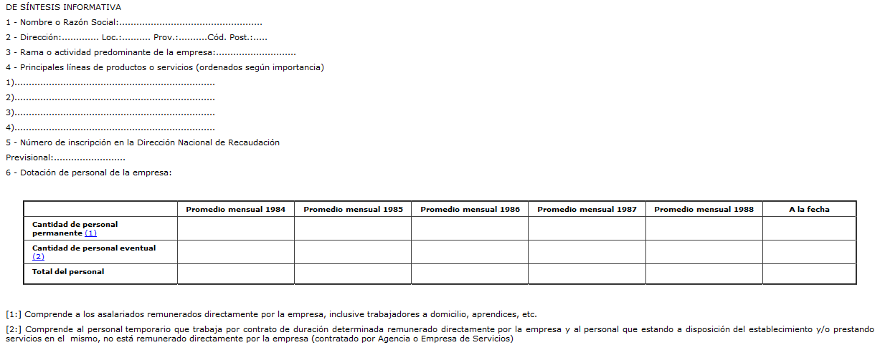
CRISIS DE EMPRESAS – PROCEDIMIENTO PREVENTIVO
PROCEDIMIENTO ALTERNATIVO OBLIGATORIO
DECRETO 328/1988

Slide 158
CRISIS DE EMPRESAS – PROCEDIMIENTO PREVENTIVO
PROCEDIMIENTO ALTERNATIVO OBLIGATORIO
DECRETO 328/1988

Slide 159
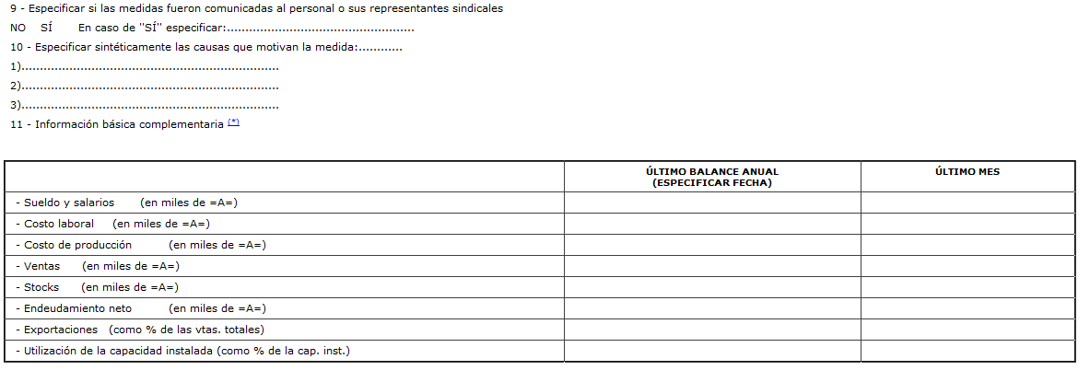
CRISIS DE EMPRESAS – PROCEDIMIENTO PREVENTIVO
PROCEDIMIENTO ALTERNATIVO OBLIGATORIO
DECRETO 328/1988

Slide 160
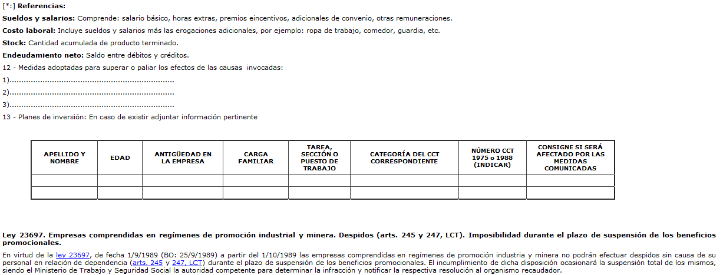
CRISIS DE EMPRESAS – PROCEDIMIENTO PREVENTIVO
PROCEDIMIENTO ALTERNATIVO OBLIGATORIO
DECRETO 328/1988

Slide 161
CRISIS DE EMPRESAS – PROCEDIMIENTO PREVENTIVO
PROCEDIMIENTO ALTERNATIVO OBLIGATORIO
PLAZOS MAXIMOS
Art. 220. —Plazo máximo. Remisión.
Las suspensiones fundadas en razones disciplinarias o debidas a falta o disminución de trabajo no imputables al empleador, no podrán exceder de treinta (30) días en un (1) año, contados a partir de la primera suspensión.
Las suspensiones fundadas en razones disciplinarias deberán ajustarse a lo dispuesto por el artículo 67, sin perjuicio de las condiciones que se fijaren en función de lo previsto en el artículo 68.

Slide 162
CRISIS DE EMPRESAS – PROCEDIMIENTO PREVENTIVO
PROCEDIMIENTO ALTERNATIVO OBLIGATORIO
PLAZOS MAXIMOS
Art. 221 - Las suspensiones por fuerza mayor debidamente comprobadas podrán extenderse hasta un plazo máximo de 75 (setenta y cinco) días en el término de 1 (un) año, contado desde la primera suspensión cualquiera sea el motivo de ésta.
En este supuesto, así como en el de suspensión por falta o disminución de trabajo, deberá comenzarse por el personal menos antiguo dentro de cada especialidad.
Respecto del personal ingresado en un mismo semestre, deberá comenzarse por el que tuviere menos cargas de familia, aunque con ello se alterase el orden de antigüedad.

Slide 163
CRISIS DE EMPRESAS – PROCEDIMIENTO PREVENTIVO
PROCEDIMIENTO ALTERNATIVO OBLIGATORIO
ASIGNACIONES DE SUSPENSIÓN
Art. 223 bis - Se considerará prestación no remunerativa las asignaciones en dinero que se entreguen en compensación por suspensiones de la prestación laboral y que se fundaren en las causales de falta o disminución de trabajo, no imputables al empleador, o fuerza mayor debidamente comprobada, pactadas individual o colectivamente y homologadas por la Autoridad de Aplicación, conforme normas legales vigentes, y cuando en virtud de tales causales el trabajador no realice la prestación laboral a su cargo. Sólo tributará las contribuciones establecidas en las leyes 23660 y 23661.

